Slide 1


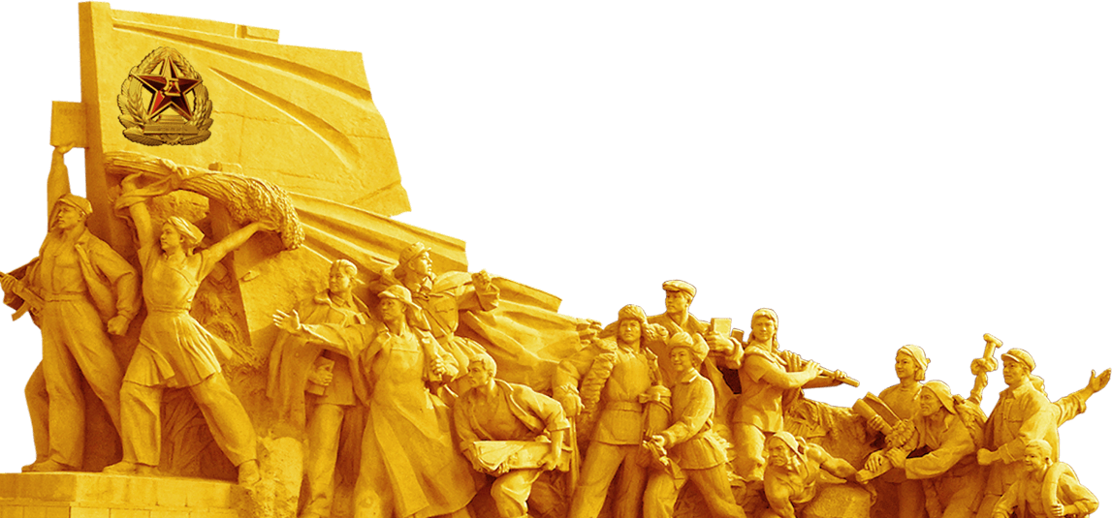

新形势下推进党支部标准化规范化建设
工 作 实 务
★ 以基层党组织视角看如何实现基层党支部建设全面达标全面过硬 ★
汇报人：陕煤集团 刘勇

Slide 2


目 录
厘清国有企业基层党建工作的发展脉络
把准基层党支部建设制度条例底层逻辑
01
明晰各级推进党支部工作的方法和路径
紧扣党支部标准化规范化建设工作细节
02
探索党支部标准化规范化建设工作方法
抓好提升工作实效性切入点的融合路径
03
找准关键点 / 瞄准关键点 / 盯准突破点 / 夯实支撑点

Slide 3

第一部分
厘清国有企业基层党建工作的发展脉络
把准基层党支部建设制度条例底层逻辑
找准关键点 / 瞄准关键点 / 盯准突破点 / 夯实支撑点

Slide 4

大背景 时间线 持续发力
1.2012年10月，党的十八大胜利召开，习近平总书记全票当选国家主席、中央军委主席。
2.2013年1月中央政治局会议研究部署加强新形势下发展党员和党员管理工作。
3.2014年5月28日，中央办公厅印发《中国共产党发展党员工作细则》，全面规范发展党员工作。
4.2017年10月，党的十九大胜利召开，习近平新时代中国特色社会主义思想写入党章，国有企业党组织围绕企业生产经营工作开展工作。
5.2018年10月28日，中共中央印发的《中国共产党支部工作条例（试行）》开始实施。
6.2019年11月30日，中共中央印发的《中国共产党国有企业基层组织工作条例》开始实施。
7.2022年10月，党的二十大胜利召开，会议对党章再次进行修订。

Slide 5
《中国共产党支部工作条例（试行）》（2018年10月28日）
第十二条 党支部委员会是党支部日常工作的领导机构。
党支部委员会会议一般每月召开1次，根据需要可以随时召开，对党支部重要工作进行讨论、作出决定等。党支部委员会会议须有半数以上委员到会方可进行。重要事项提交党员大会决定前，一般应当经党支部委员会会议讨论。
第十六条 党支部应当组织党员按期参加党员大会、党小组会和上党课，定期召开党支部委员会会议。
党课应当针对党员思想和工作实际，回应普遍关心的问题，注重身边人讲身边事，增强吸引力感染力。党员领导干部应当定期为基层党员讲党课，党委（党组）书记每年至少讲1次党课。
党支部每月相对固定1天开展主题党日，组织党员集中学习、过组织生活、进行民主议事和志愿服务等。主题党日开展前，党支部应当认真研究确定主题和内容；开展后，应当抓好议定事项的组织落实。
支委会该怎么讨论？
党课应该讲什么？
党支部该怎么研究？

Slide 6
《中国共产党支部工作条例（试行）》（2018年10月28日）
第十八条 党支部一般每年开展1次民主评议党员，组织党员对照合格党员标准、对照入党誓词，联系个人实际进行党性分析。
党支部召开党员大会，按照个人自评、党员互评、民主测评的程序，组织党员进行评议。党员人数较多的党支部，个人自评和党员互评可以在党小组范围内进行。党支部委员会会议或者党员大会根据评议情况和党员日常表现情况，提出评定意见。
民主评议党员可以结合组织生活会一并进行。
第二十条 有正式党员7人以上的党支部，应当设立党支部委员会。党支部委员会由3至5人组成，一般不超过7人。
党支部委员会设书记和组织委员、宣传委员、纪检委员等，必要时可以设1名副书记。
第二十一条 村、社区党支部委员会每届任期5年，其他基层单位党支部委员会一般每届任期3年。
这句话其实在表达什么？
从这句话我们能看出什么？

Slide 7
背后的底层逻辑—— 打破“熵增定律”
自我革命 or
中国共产党跳出治乱兴衰历史周期率的第二个答——党的自我革命。
在一个孤立封闭的系统中，如果没有持续的外力能量输入，体系会自发的向混乱无序（即熵）的程度持续变化，动能是递减的，当熵增到一定程度，就会熵死。
万事万物、组织、个人莫过于此，我们党的刀刃向内从严治党，国家的国内大循环、国际国内双循环，“一带一路”战略等。开展党支部标准化规范化建设，打开了原来各自为战的党建模式，实际上都是在尝试打开这个孤立的封闭系统，来对抗持续的熵增，实现组织不断的迸发生机活力，实现有序的发展。
通过党支部标准化建设的实践，将其作为一种强大的外力，激活基层党组织的“三基建设”。

Slide 8
第二部分
明确各级推进党支部工作的方法和路径
紧扣党支部标准化规范化建设工作细节
找准关键点 / 瞄准关键点 / 盯准突破点 / 夯实支撑点

Slide 9
组织建设-党支部设置
1.有3名党员可成立党支部，这句话正确吗？
2.某党支部有62名正式党员，可以吗？
3.某党总支有40名正式党员，可以吗？
4.某党支部有3名正式党员，1名党员调离，党支部需要调整吗？某党支部有3名正式党员，1人长期因病请假，党支部需要做调整吗？1名党员借调外单位一年，党支部需要怎么调整？1名党员休产哺假一年半年，党支部需要怎么调整？以上的描述有特殊情况吗？
思考：

Slide 10
组织建设-党支部设置
思考：
1.现有办公室、生产部、财务部、企管部、供销部、科技部、安环部、党群部、工会办8个部门，每个部门都只有2名正式党员，可否成立联合党支部？
2.现有办公室、产销部、企财部、安环部、党群部5个部门，每个部门都只有3名正式党员，可否成立联合党支部？
3.现有两个独立法人单位，但正式党员人数均不足3人，例如A公司2名正式党员，B公司1名正式党员，可否成立联合党支部？

Slide 11
组织建设-党支部设置
思考：
不能形成决议或决定重大问题。
1.某党支部因特殊原因正式党员不足3人报请上级党组织同意予以保留，那它与一般党支部在权限上有何不同？
2.有哪些方法可以解决“空白班组”问题？
3.党总支能否不下设党支部？
4.独立法人公司党支部可以表彰优秀共产党员吗？
5.党小组组长是党内领导职务吗？
6.党小组至少由几名党员组成？至少有几名正式党员？

Slide 12
组织建设-党支部设置
思考：
1.党支部要刻制印章吗？如果要刻，是可刻可不刻还是必须一定要刻？
2.党支部仅有5名正式党员，可以成立党支部，但不具备成立支部委员会的条件，这样的党支部印章如何刻制？
印章刻制保管按照《关于各级党组织印章的规定》（中办发【1983】37号）执行，非独立单位的党支部委员会，一般不刻制印章，如需要，由上一级党组织制发。
没有成立支部委员会的，印章可以和有支部委员会的党支部保持一致，即”中共XXX公司支部委员会“，还可以刻“中国共产党XXX公司支部”。
独立的定义：经济上独立核算、行政上有独立组织的单位。

Slide 13
组织建设-党支部设置
正式党员3名至50名设立党支部，50名（不含）至100名设立党总支，100名（不含）以上设立党委。正式党员人数不足50、确因工作需要，经上级党组织批准，可以设立党总支。
关键点一
党支部存在人员向外借调、休产哺假导致党支部党员人数不足3人，且短期内（6个月）不能增加的，应及时予以撤销，就近编入其他党支部。
关键点二
关键点三
党员只看的是党组织关系归属。
正式党员不足3人的单位，成立联合党支部，联合党支部覆盖单位不超过5个。注：两个独立法人公司党支部，一般情况下，不联合成立党支部。
关键点四
党支部要实现党员班组全覆盖，未覆盖有四种解决办法：一是调整班组，二是调整党员岗位班组，三是发展党员，四是进行党员包联班组（有包联文件、有要求、有工作记录）。
关键点五
关键点六
根据工作需要设置党小组；党小组由至少3名党员组成；党小组组长不能由预备党员担任；支委委员不能同时在一个党小组内；设置了党小组每月要召开会议。

Slide 14
独立法人党支部与一般党支部区别？
按照《中国共产党国有企业基层组织工作条例（试行）》，具有人财物重大事项决策权且不设党委的独立法人企业的党支部（党总支），一般由党员负责人担任书记和委员，由党支部（党总支）对企业重大事项进行集体研究把关。
所以对于独立法人的企业党支部，三重一大和党组织议事规则是必须要建立的。
三重一大”，即：重大问题决策、重要干部任免、重大项目投资决策、大额资金使用。
“三重一大”制度：“重大事项决策、重要干部任免、重要项目安排、大额资金的使用，必须经集体讨论做出决定”的制度。

Slide 15
班子建设-班子配备
思考：
1.某党支部有6名党员，可以设置支委会吗？为什么？
2.某党支部有9名正式党员，设置5名支委，是否合适？设置7名支委，是否合适？为什么？
3.某党支部现有支部委员4人，其中书记1人、副书记1人，组织委员1人、纪检委员1人，这样设置可以吗？
4.党支部的委员一般不设置偶数，那什么情况下会为偶数？

Slide 16
班子建设-班子配备
思考：
1.把纪检委员写成纪律委员，把组织委员和宣传委员合并成组宣委员，把宣传委员和纪检委员合并宣传纪检委员，这样的名称可以吗？
2.组织委员或宣传委员可以兼任纪检委员会吗？
3.委员职务是分工出来的还是选出来的？
4.党支部书记可以兼任党小组组长吗？
不建议担任，党支部书记是支部工作的指挥者，党小组是执行层面。

Slide 17
班子建设-班子配备
支委会设置
委员分工
正式党员7人以上（含7人）才可设置支部委员会。不足7人，一般只设1名书记，必要时设置1名副书记。
支委中必须包含组织委员、宣传委员、纪律检查委员，其中纪律检查委员一般单设，其他可兼任。当设置5名委员时，其他委员可为文体委员、青工委原或根据工作性质设置（如保密委员）。
关键点二
关键点四
关键点一
关键点三
支委会人数
委员职责
支委会由3至5人组成，不少过7人，支部委员人数不能超过支部党员人数的半数，原则上为奇数。
支部书记职责5条；组织委员职责4条；宣传委员职责4条；纪检委员职责4条；

Slide 18
班子建设-班子配备
党支部书记职责
党支部书记主持党支部全面工作，督促党支部其他委员履行职责、发挥作用抓好党支部委员会自身建设，向党支部委员会、党员大会和上级党组织报告工作。其主要职责是:
（1）负责召集党支部委员会会议和党支部党员大会；结合本单位的具体情况，认真传达贯彻执行党的路线方针政策和上级的决议、指示；研究安排党支部工作，将党支部工作中的重大问题，及时提交党支部委员会会议和党支部党员大会讨论决定。
（2）了解掌握党员的思想、工作和学习情况，发现问题及时解决，做好经常性的思想政治工作。
（3）检查支部的工作计划、决议的执行情况，按时向支部委员会、支部党员大会和上级党组织报告工作。
（4）经常同行政领导以及工会和共青团等群众组织保持密切联系，交流情况，支持他们的工作，充分调动各方面的积极性。
（5）抓好支部委员的学习，按时召开支委组织生活会，搞好党支部领导班子的自身建设，充分发挥支部委员会的集体领导作用。
组织委员职责
党支部组织委员在支部委员会的集体领导下，负责支部的组织工作。其主要职责是：
（1）了解和掌握支部的组织状况，根据需要提出党小组的划分和调整意见，检查和督促党小组过好组织生活。
（2）了解和掌握党员的思想状况。协同宣传委员、纪律检查委员对党员进行思想教育和纪律教育；收集和整理党员的模范事迹材料，向支部委员会提出表扬和奖励的建议。
（3）做好发展党员工作，了解入党积极分子情况，负责对入党积极分子进行培养、教育和考察，提出发展党员的意见，具体办理接收新党员手续；做好对预备党员的教育、考察，具体办理预备党员的转正手续。
（4）做好党员管理工作，根据本支部的实际情况，做好民主评议党员工作；认真搞好评选先进党支部、先进党小组和优秀党员活动，接转党员组织关系；收缴党费，定期向党员公布党费收缴情况；做好党员和党组织的统计工作。
宣传委员职责
党支部宣传委员在支部委员会的集体领导下，负责支部的宣传工作。其主要职责是：
（1）了解掌握党员和群众的思想状况，根据不同时期党的工作重心和任务以及上级党委的指示，宣传党的路线方针政策，提出宣传教育工作的计划和意见。
（2）组织党员学习党的基本理论、基本知识和时事政策，做好思想政治工作。
（3）围绕本单位的中心工作，开展多种形式的宣传活动，活跃党员和群众的文化体育生活。
（4）充分利用广播、电视、黑板报等宣传工具，办好本单位的宣传阵地。
纪检委员职责
党支部纪律检查委员在支部委员会的集体领导下，负责支部的纪律检查工作。其主要职责是：
（1）经常了解并向支部委员会和上级纪律检查委员会反映本单位党员执行纪律的情况。
（2）协同组织委员、宣传委员经常对党员进行党性、党纪、党风教育。
（3）管理群众对党员的检举、控告；协助上级党委、纪律检查委员会检查处理党员违反党纪的案件，负责办理处分党员的具体手续；同各种违犯党纪和败坏党风的行为作斗争。
（4）对受党纪处分的党员进行考察教育。

Slide 19
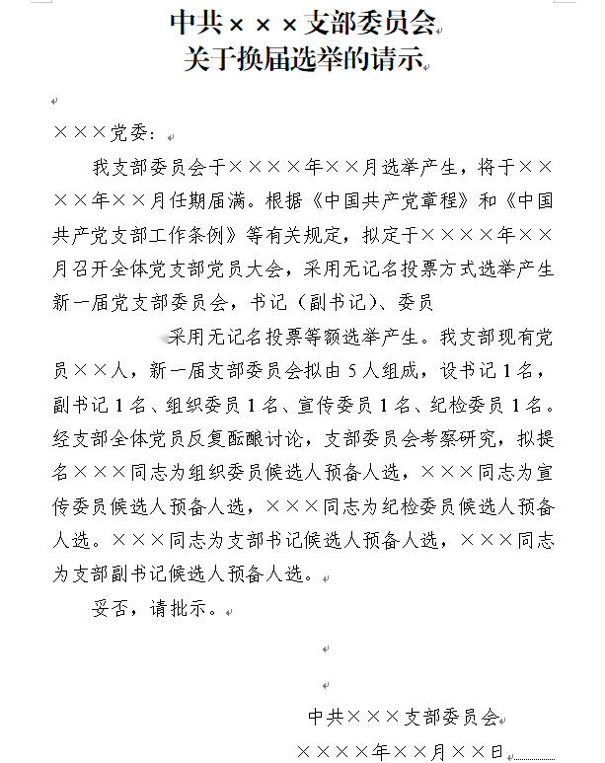
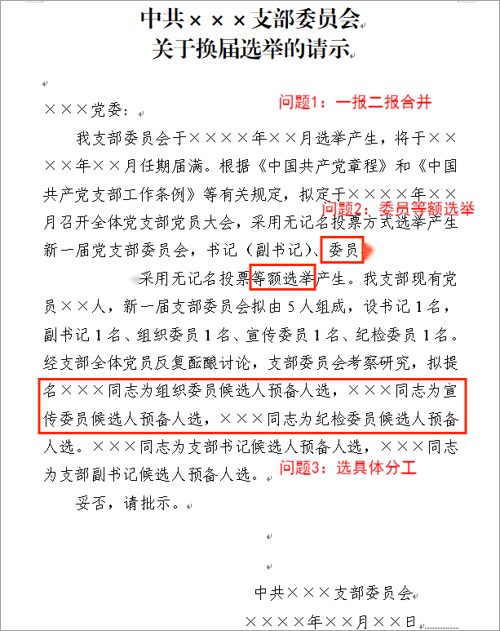
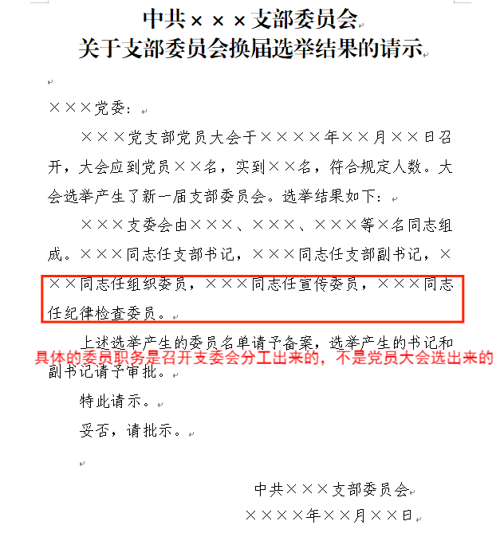
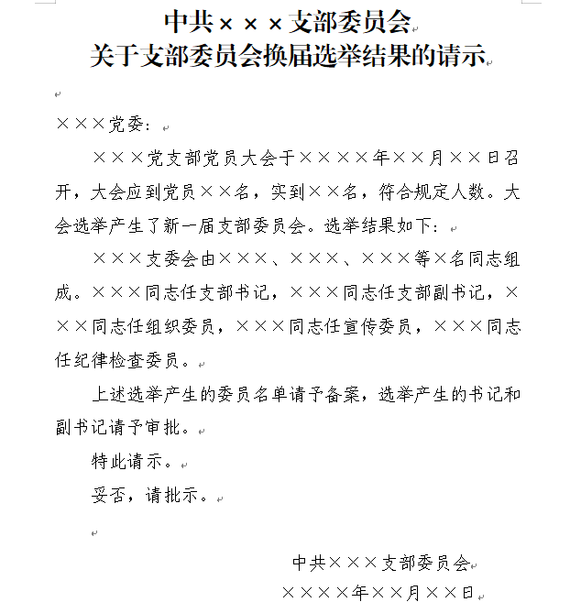
班子建设-支委换届
思考：
这两个请示有没有问题？

Slide 20
班子建设-支委换届
思考：
1.上图中问题2改为：书记、副书记、委员采取无记名投票差额选举，可不可以？
2.支部书记、副书记是在支部党员大会还是支委会上选举产生的？
3.某支部委员人员没有变动，职责分工发生变化，需不需要进行“三报三批”？

Slide 21
班子建设-支委换届
思考
某党支部正式党员人数不足7人，未设立支委，只有1名党支部书记，需要换届吗？
不需要换届，但应参照支委会换届进行选举。
《中国共产党基层组织选举工作条例》第二条“本条例适用于企业、农村、机关、学校、科研院所、街道社区、社会组织和其他基层单位设立的党的委员会、总支部委员会、支部委员会（含不设委员会的党支部），以及党的基层纪律检查委员会的选举工作。”《中国共产党支部工作条例（试行）》第二十一条“村、社区党支部委员会每届任期5年，其他基层单位党支部委员会一般每届任期3年。党支部委员会由党支部党员大会选举产生，党支部书记、副书记一般由党支部委员会会议选举产生，不设委员会的党支部书记、副书记由党支部党员大会选举产生。”

Slide 22


班子建设-支委换届
成立××党支部，××为支部书记，××、××为支部委员。
思考：
1.党支部书记在必要时可以由上级党的组织调动和指派，那支部委员可以由上级党组织指派吗？
2.对于独立法人党支部，上级党委想要干涉支部委员可不可以？怎么做？
3.支委会改选时，委员候选人人选不合适，可以留空额吗？
4.支部换届会议要求实到会有表决权党员人数超过应到会有表决权党员人数的多少？
成立××党支部，××为支部书记，××、××为支部委员人选。

Slide 23
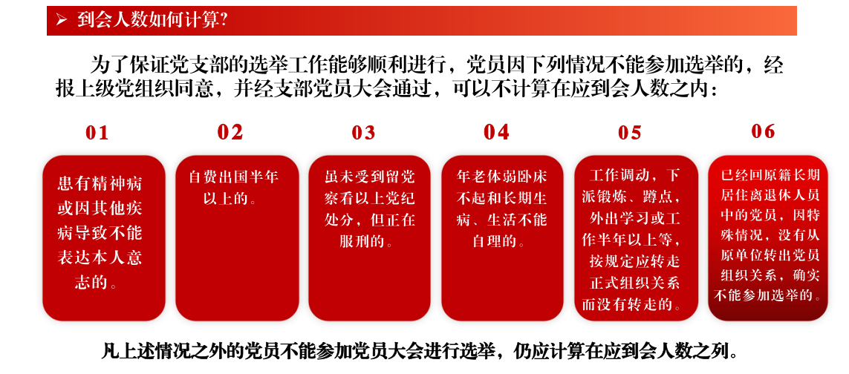
班子建设-支委换届
思考
支部党员大会选举应到会人数如何计算？

Slide 24
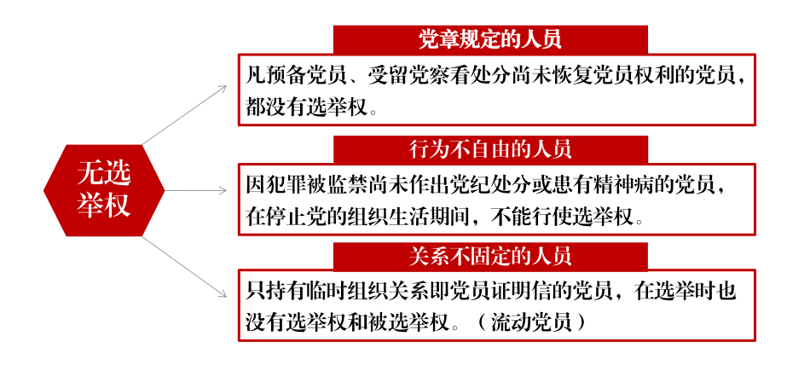
班子建设-支委换届
思考
哪些党员无选举权和被选举权？

Slide 25
班子建设-支委换届
思考
1.党支部书记或支委调离，调整党支部书记或增补支部委员，是换届吗？
2.党支部选举时，候选人赞成票数正好为实到会党员人数的半数能否当选？
3.党支部内有非公司编制的临时用工人员，是否可以被提名为支委候选人？

Slide 26
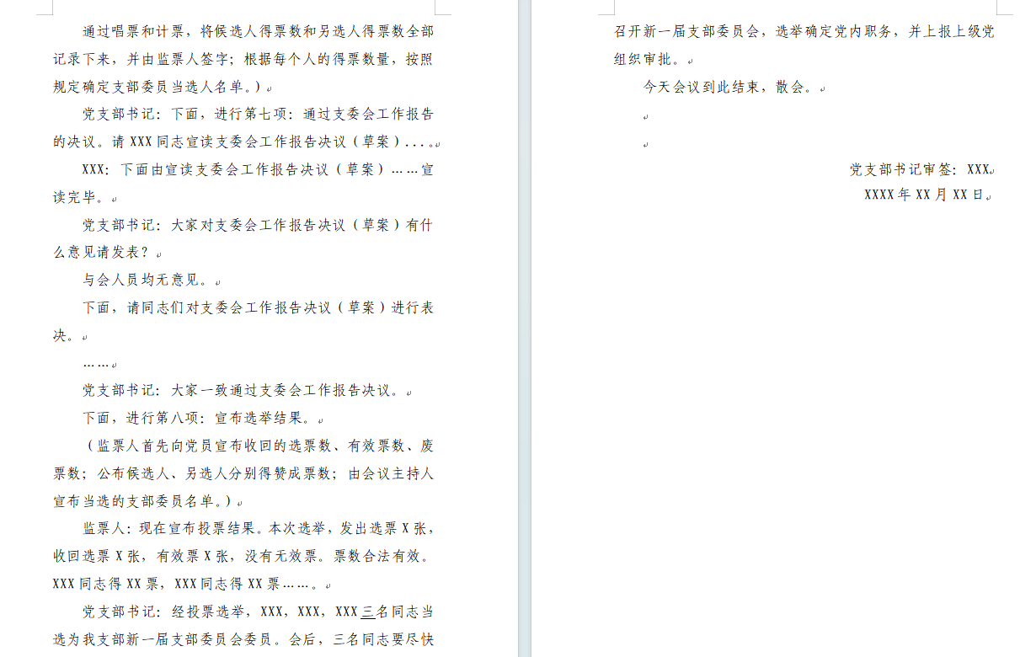
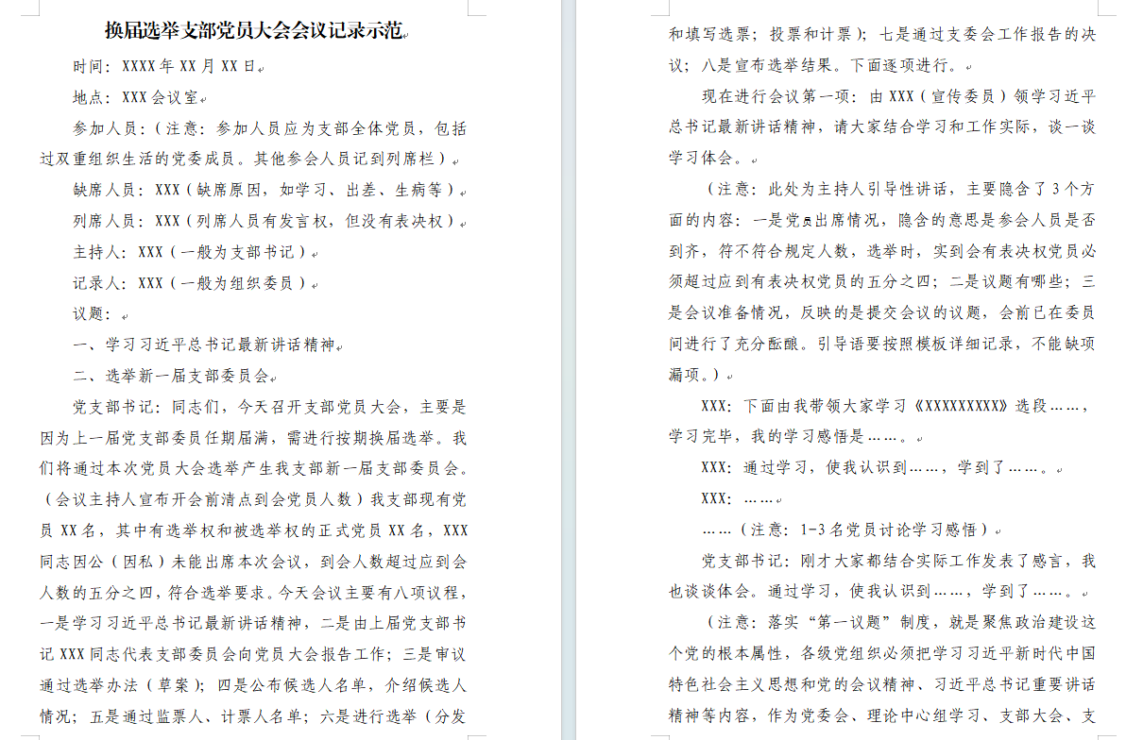
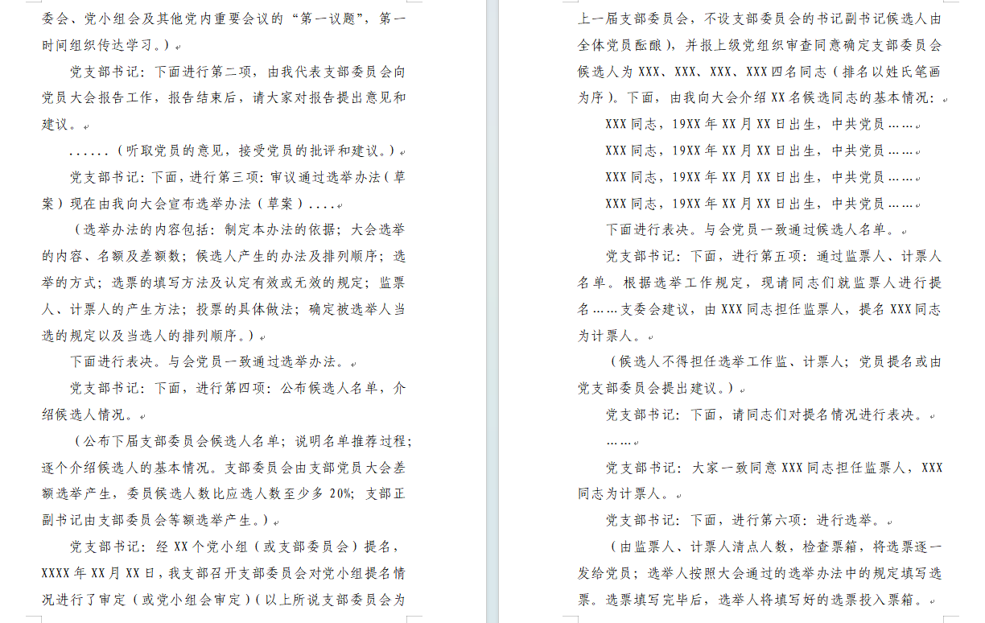
支部委员换届选举规范流程

Slide 27
队伍建设-支部书记培养
向上级党组织和党支部党员大会述职
要在党员大会上有记录。
集中轮训
熟悉具体业务
每年至少参加一次公司组织的集中轮训，通知文件、参会回执、培训记录保存好。新任支部书记半年内完成任职培训。
支部书记必须熟悉支部工作的方方面面，能够做到“一口清”。

Slide 28
现场观摩
三报三批
党龄
优秀、合格、基本合格、不合格
思想汇报
组织生活融入、议事决策融入、考核评价融入、载体搭建融入
党员承诺践诺
阵地建设
基本组织、基本队伍、基本制度
党课开讲啦
控制总量、优化结构、提高质量、发挥作用
谈心谈话
你都知道吗？
党课
党员过政治生日
讲政治、有信念，讲规矩、有纪律，讲道德、有品行，讲奉献、有作为
组织生活会
五大阶段二十五个步骤
“四讲四有”
职工思想引导好、工作任务引领好、党建责任落实好、以身作则带头好
团结群众的核心、教育党员的学校、攻坚克难的堡垒
“四个合格”
党员积分
党员亮身份、树形象
创先争优
入党誓词
政治合格、执行纪律合格、品德合格、发挥作用合格
组织建设有保障、队伍建设有活力、制度建设有落实、阵地建设有氛围、基础资料有台账、融入中心有实效
支委会
党员大会
党籍
民主评议党员
党支部换届
主题党日
党员服务
学习身边榜样

Slide 29
队伍建设-发展党员
《中国共产党发展党员工作细则》2014年5月28日印发实施，《中国共产党发展党员工作细则（试行）》（中组发〔1990〕3号）同时废止。
中共陕西省委组织部2016年印发、2017年1月1日起执行《陕西省发展党员工作规程（试行）》，2023年3月3日废止。执行《中共陕西省委组织部印发<关于进一步规范发展党员工作的若干措施>的通知》（陕组通字〔2023〕12号）。

Slide 30
从入党申请人最快几个月能成为入党积极分子？从入党积极分子最快几个月能成为发展对象？从发展对象最快几个月能成为预备党员？从预备党员最快几个月能成为正式党员？从预备党员最长需要几个月能成为正式党员？
思考
Notes:
在2014年5月党中央印发实施《中国共产党发展党员工作细则》、2017年1月陕西省开始实施《陕西省发展党员工作规程（试行）》后，各单位在党员发展工作上依旧存在或多或少的各类问题，记录规范性问题、审核把关不严问题、材料缺失问题、逻辑混乱问题层出不穷，这或多或少，反映出来，各级党务工作人员对《工作规程（试行）》学习不够深刻，对党员发展重视程度不够，对党员发展工作的五大阶段二十五个步骤的认识还不到位，各环节该需要支部书记、培养联系人、上级党组织审核确认的还存在缺失。
我们很多党支部其实并没有认识到自己肩负起的党员发展职责是多么重要，会对一名同志造成多么严重的影响，现在申请入党的同志大部分都是年轻同志，80后、90后，他们是企业发展的未来，很多人都会在不远的将来走上领导干部岗位，当他踏上那一步时，因为党员发展资料有问题而错失机会，这名同志会不会对我们组织失望？会不会对企业心生怨气？这样来看，我们对待这项工作就不应该如此草率了。

Slide 31
1.直系亲属及主要社会关系人个人提供10人（父母、配偶、子女、岳父母、哥哥、妹妹），只函调了父母、配偶可以吗？
2.党支部直接发函进行函调可以吗？
3.函调回函是社区党支部或村党支部可以吗？
思考
Notes:
在2014年5月党中央印发实施《中国共产党发展党员工作细则》、2017年1月陕西省开始实施《陕西省发展党员工作规程（试行）》后，各单位在党员发展工作上依旧存在或多或少的各类问题，记录规范性问题、审核把关不严问题、材料缺失问题、逻辑混乱问题层出不穷，这或多或少，反映出来，各级党务工作人员对《工作规程（试行）》学习不够深刻，对党员发展重视程度不够，对党员发展工作的五大阶段二十五个步骤的认识还不到位，各环节该需要支部书记、培养联系人、上级党组织审核确认的还存在缺失。
我们很多党支部其实并没有认识到自己肩负起的党员发展职责是多么重要，会对一名同志造成多么严重的影响，现在申请入党的同志大部分都是年轻同志，80后、90后，他们是企业发展的未来，很多人都会在不远的将来走上领导干部岗位，当他踏上那一步时，因为党员发展资料有问题而错失机会，这名同志会不会对我们组织失望？会不会对企业心生怨气？这样来看，我们对待这项工作就不应该如此草率了。

Slide 32
党支部2023年11月3日研究表决通过将乙某某确定为发展对象人选，11月3日至9日进行了公示，9日出具公示结果说明，并同日向党委备案，党委13日给予批复。这个流程有问题吗？
思考
Notes:
在2014年5月党中央印发实施《中国共产党发展党员工作细则》、2017年1月陕西省开始实施《陕西省发展党员工作规程（试行）》后，各单位在党员发展工作上依旧存在或多或少的各类问题，记录规范性问题、审核把关不严问题、材料缺失问题、逻辑混乱问题层出不穷，这或多或少，反映出来，各级党务工作人员对《工作规程（试行）》学习不够深刻，对党员发展重视程度不够，对党员发展工作的五大阶段二十五个步骤的认识还不到位，各环节该需要支部书记、培养联系人、上级党组织审核确认的还存在缺失。
我们很多党支部其实并没有认识到自己肩负起的党员发展职责是多么重要，会对一名同志造成多么严重的影响，现在申请入党的同志大部分都是年轻同志，80后、90后，他们是企业发展的未来，很多人都会在不远的将来走上领导干部岗位，当他踏上那一步时，因为党员发展资料有问题而错失机会，这名同志会不会对我们组织失望？会不会对企业心生怨气？这样来看，我们对待这项工作就不应该如此草率了。

Slide 33
思考
企业在发展党员方面，有个别新入职大学生员工存在显示情况：7月初为毕业时间，7月底8月初为中共预备党员期满应转正时间，而8月中下旬9月初才到用人单位报到。入职时期满转正时间已过，应如何解决？
预备党员期满转正时转入新单位时，党支部如对其前期入党情况不了解，则应召开支部大会研究其延迟转正事宜。经过六个月以内的考察了解，党支部认为其符合转正条件后，召开党员大会研究其按期转正事宜。

Slide 34
思考
发展党员工作完成后，有五类档案要进入个人人事档案，是哪些？
1.入党申请书
2.培养教育考察登记表
3.政审材料
4.入党志愿书
5.转正申请

Slide 35
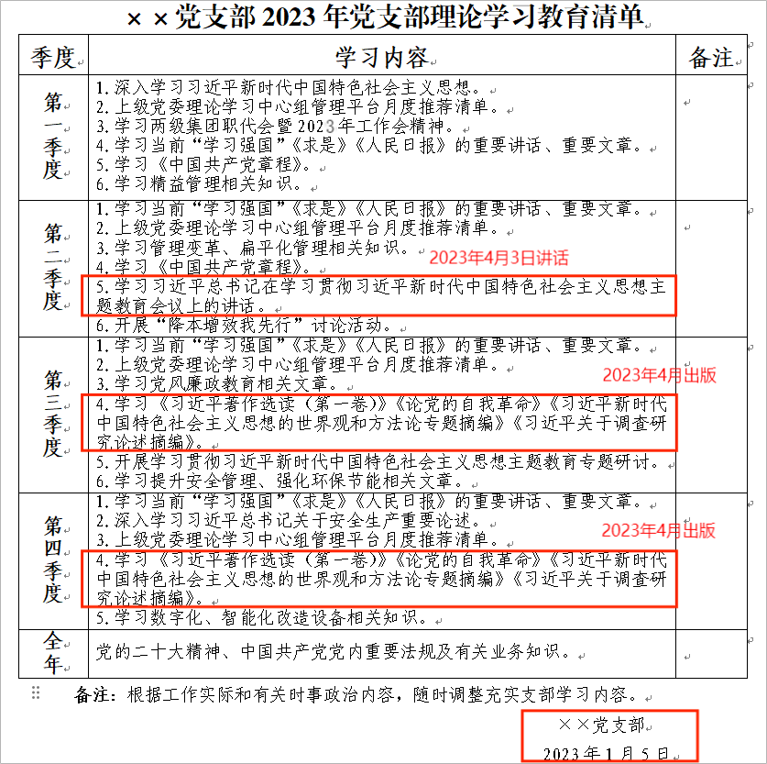
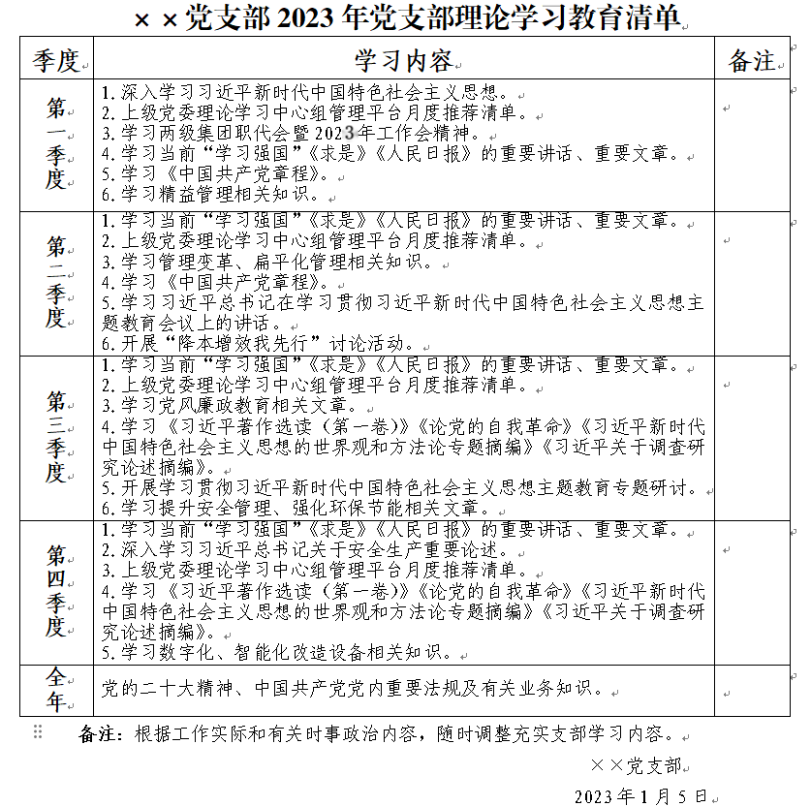
教育管理-教育培训
思考有什么问题吗？
可参考点：
1.按月或按季度都可以。
2.学习内容不用太具体。
3.要加入业务理论学习。
4.用讨论发言的形式做好理论实践转化。

Slide 36
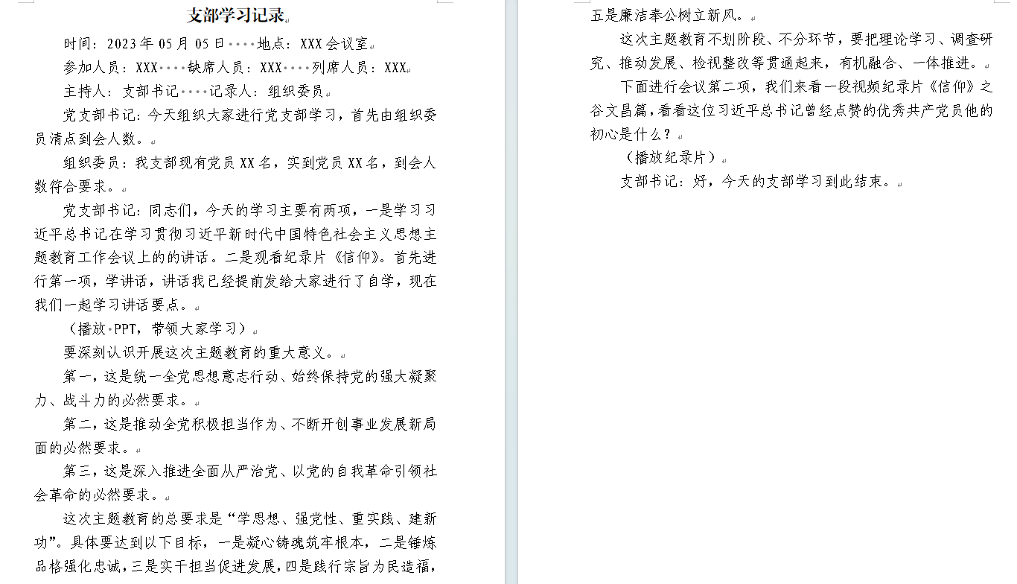
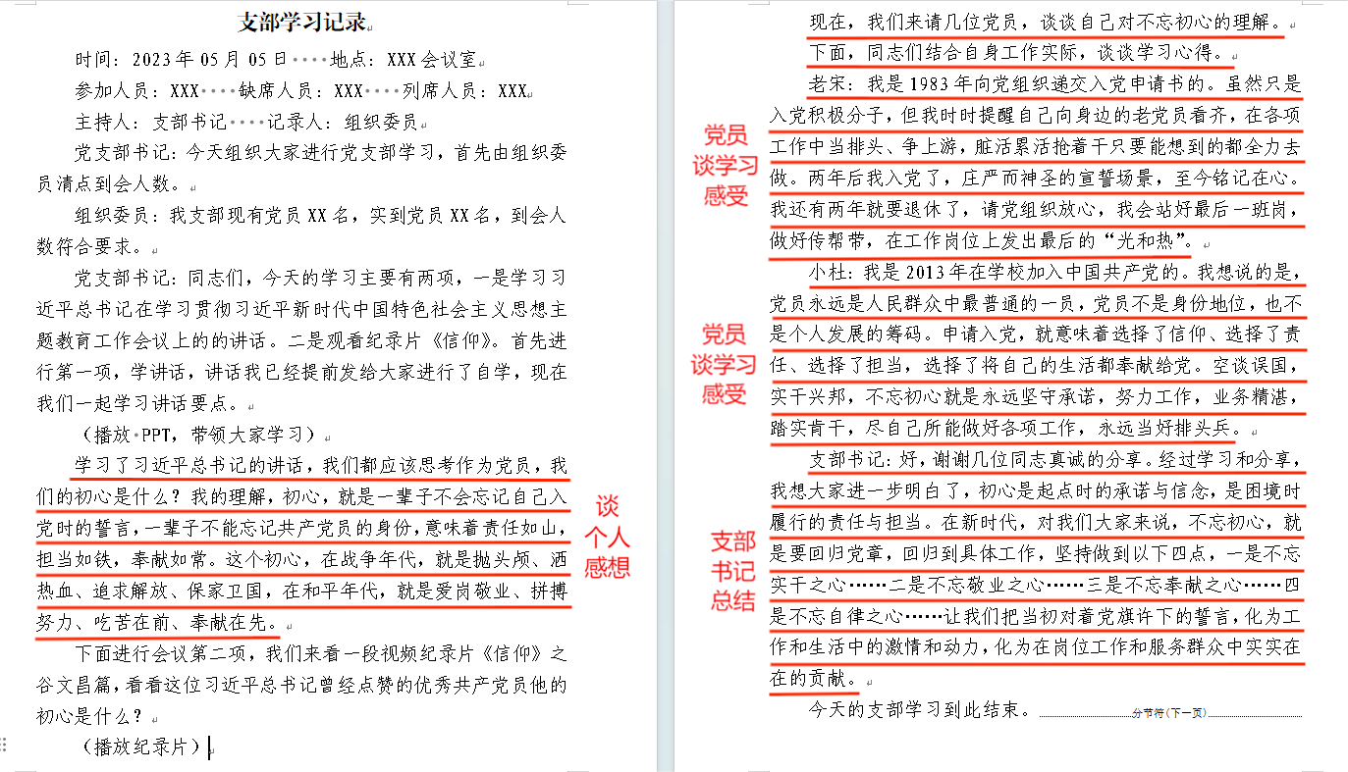
教育管理-教育培训
思考有什么问题吗
？

Slide 37
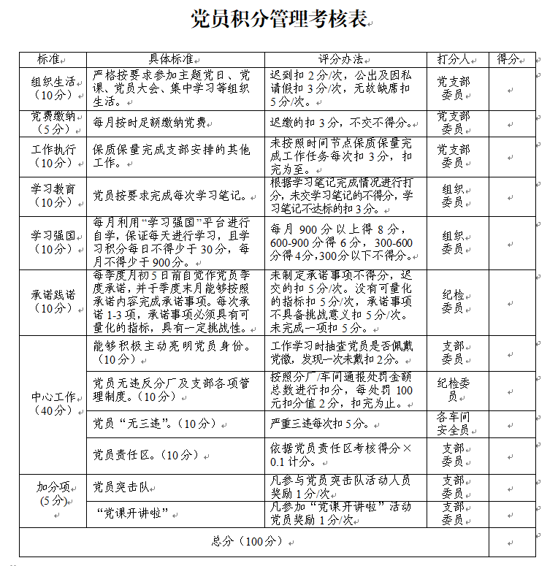
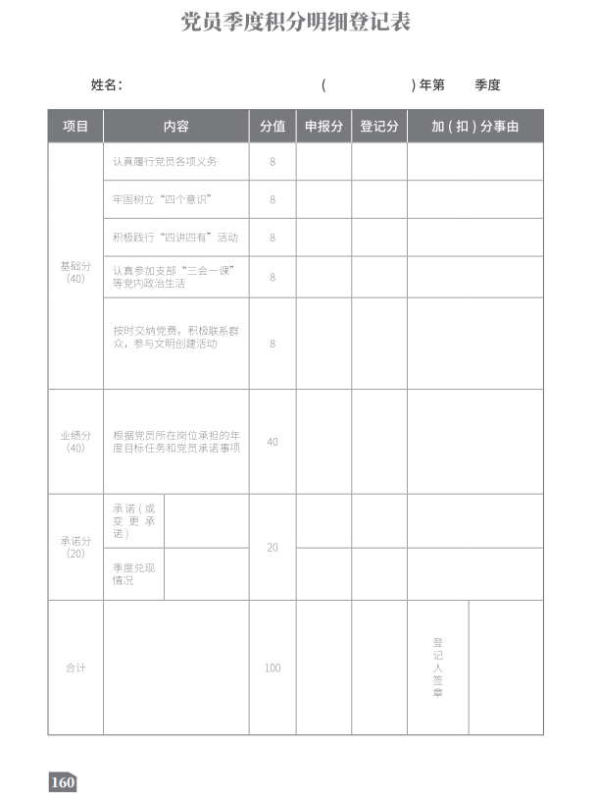
教育管理-监督管理
思考：
直接用这个表行不行？

Slide 38
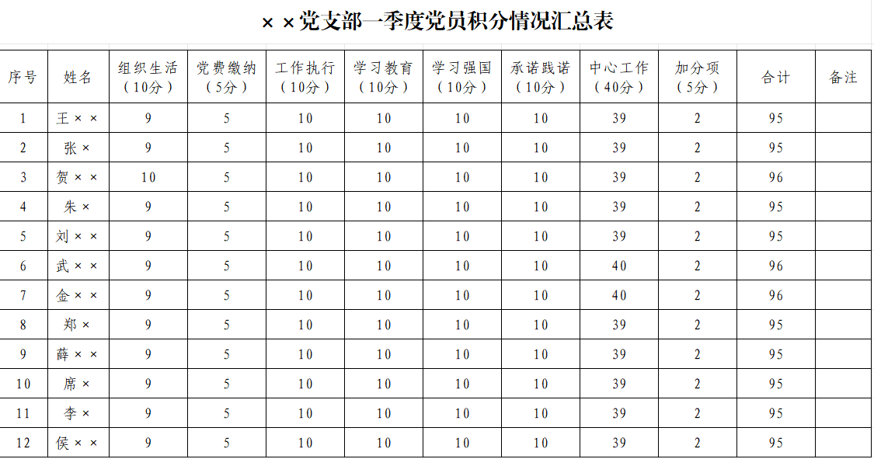
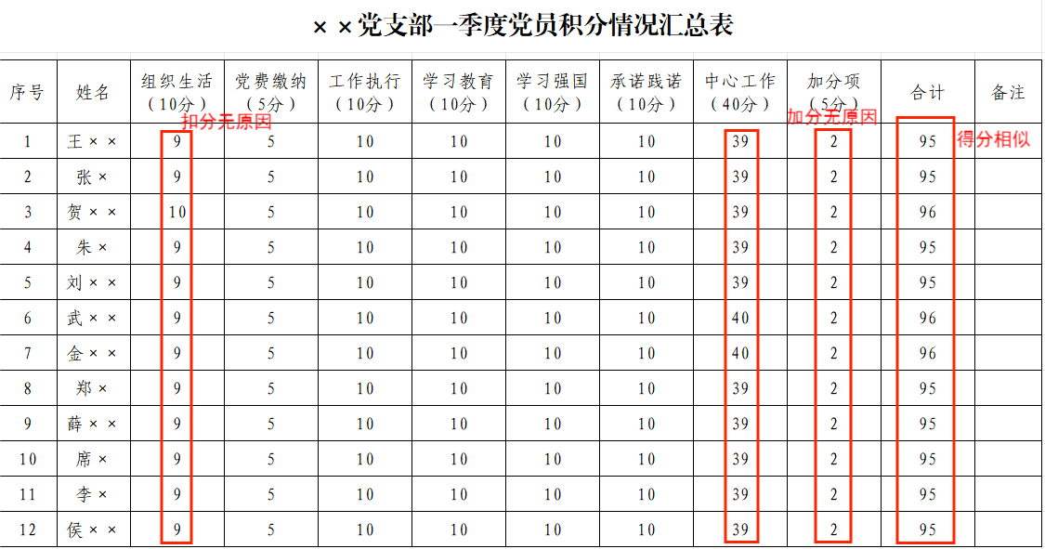
教育管理-监督管理
思考：
这个党员积分汇总表有没有问题？

Slide 39
教育管理-监督管理
思考：
党员管理考核细则中的加减分条款有以下内容，都合适吗？
1.受到上级党组织表彰加3-5分；
2.降本增效工作成效突出被行政通报表扬，加1-3分；
3.迟到早退，违反劳动纪律，扣1分/次；
4.违反法律法规、党纪党规的，扣5分/次；
5.连续6个月不缴纳党费，扣5分；
6.年度获得积分排名第1的党员，优先推荐为上级评选“优秀共产党员”人选和民主评议党员“优秀”格次。

Slide 40
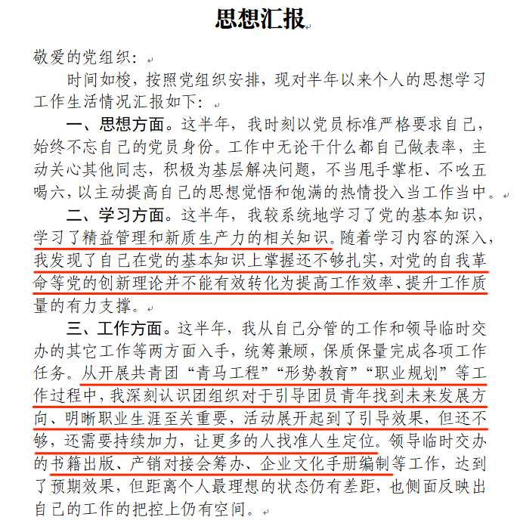
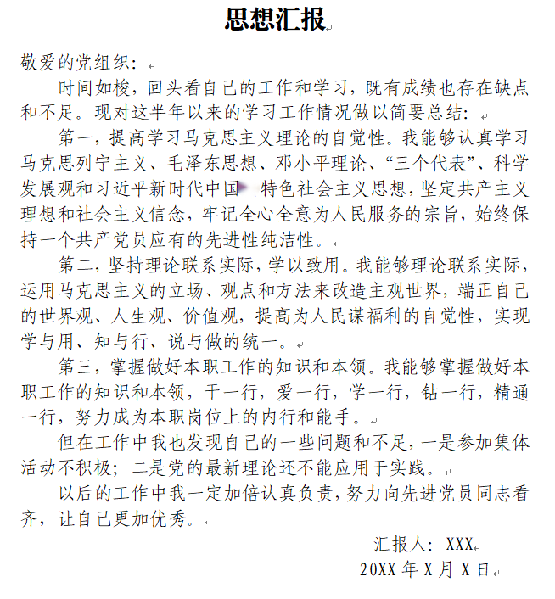
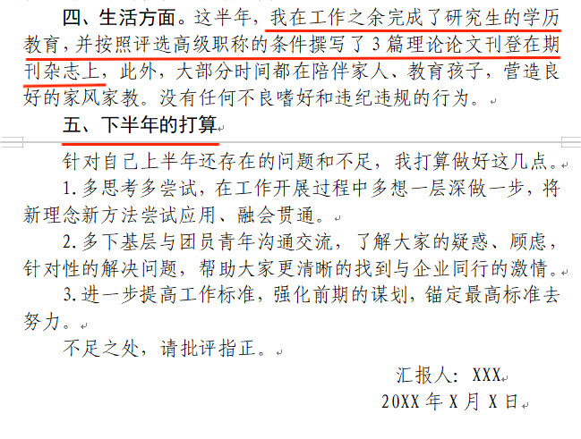
思想汇报
思考：
这样的思想汇报
合不合格？

Slide 41
教育管理-监督管理
半年思想汇报存在问题及简化工作技巧：
问 题：
1.思想汇报为打印件；
2.未结合个人思想、工作、学习实际；
3.支部书记未审核签批；
4.思想汇报上交不及时、不齐全。
简化工作技巧：
半年思想汇报与组织生活会上汇报的个人情况、民主评议时的党性分析材料本质上都是相同的，因此，党支部要求党员每年扎实手写撰写两份思想汇报即可。

Slide 42
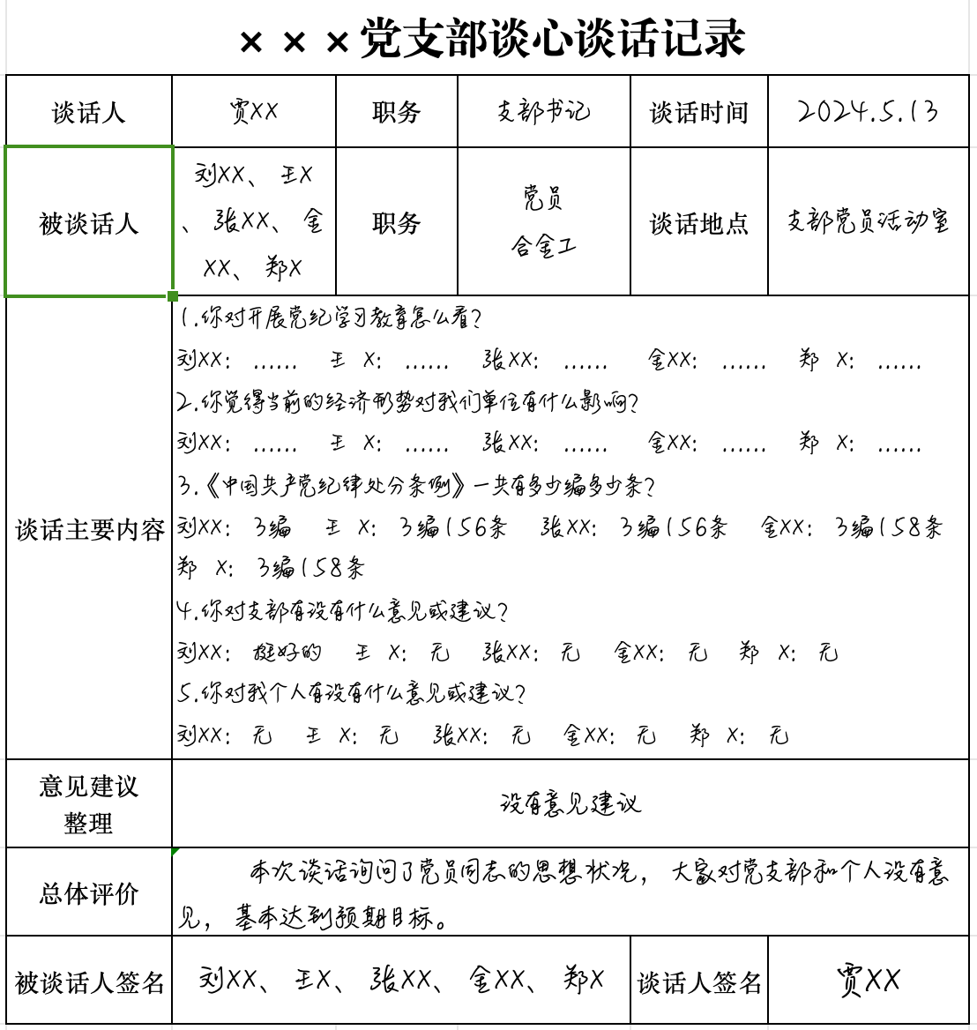
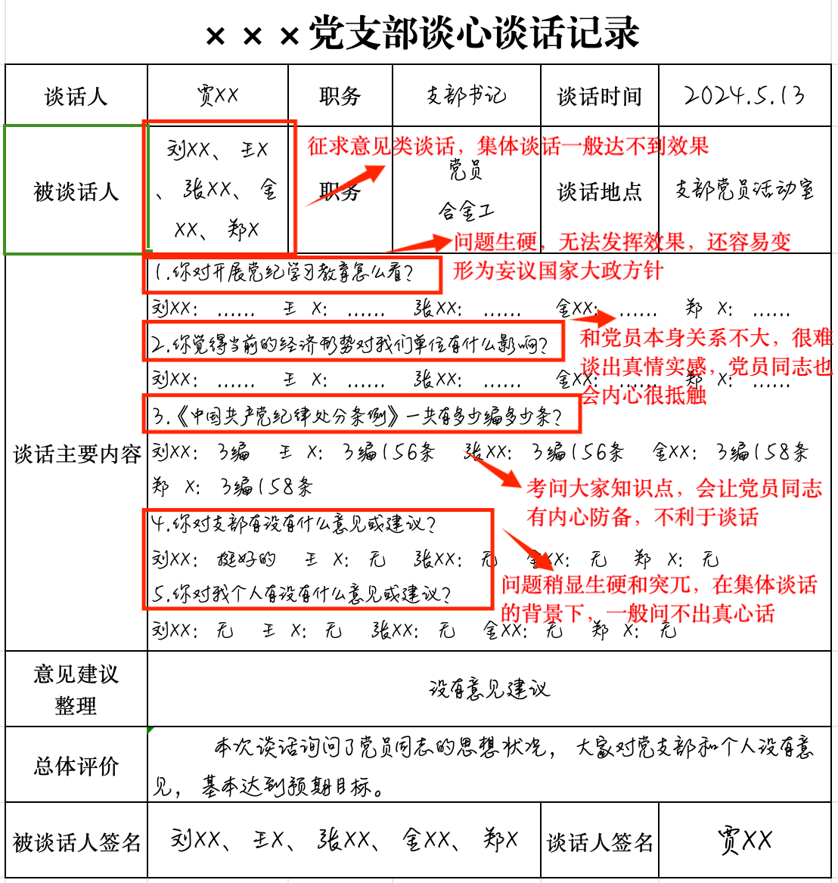
教育管理-谈心谈话
思考：这份谈心谈话记录有没有什么问题？

Slide 43
教育管理-谈心谈话
“六必谈：
1.党支部应当注重分析党员思想状况和心理状态，对家庭发生重大变故和出现重大困难、身心健康存在突出问题等情况的党员，党支部书记应该帮助做好心理疏导。
2.对受到处分处置以及有不良反映的党员，党支部书记应当有针对性地做好思想政治工作。
3.发现党员有较突出的思想作风问题和违纪违法苗头。
4.党员之间出现不团结。
5.党员受到上级组织表彰奖励和提拔重用。
6.被党组织批准为预备党员、预备期满转正或延期转正。
谈心谈话原则
1.宽松的心理环境。
2.胸怀真诚和善意。
3.取得信任和好感。
4.善于倾听心声。
谈心谈话形式
1.一般“一对一”，共性话题“一对多”。
2.外出或流动党员打电话。
3.困难党员上门谈。
谈心谈话方法
1.鼓励式。 2.批评式。
3.讨论式。 4.说理式。
5.迂回式。 6.聊天式。

Slide 44
教育管理-党员服务
关键点：党支部是否有所作为
对困难党员的关注点：
1.如果有困难党员，党支部是否通过谈心谈话了解党员需求和建议；
2.是否有党支部走访慰问生活困难党员记录；
3.党支部是否采取有效措施，解决困难党员问题，让困难党员感受组织的温暖。
1.阶段性减免党费；
2.帮扶解决家庭劳动力问题；
3.找措施解决收入来源问题。

Slide 45
教育管理-创先争优
责任区、示范岗、先锋岗、突击队、服务队、党员攻关项目
安全责任区
环保责任区
生产责任区
群众联系责任区
作风
形象
业务能力
服务态度
生产任务
抢修
防汛
灾害
义务劳动
帮扶
工作分担
定向帮助
技改
创新
科研
降本增效

Slide 46
教育管理-创先争优
（chuànɡ） （zhēnɡ）
创 先 争 优
·
重点 重中之重
思考：
开展党员先锋岗或示范岗活动，以下工作程序对不对？
1.酝酿活动：支委会讨论确定开展党员先锋岗或党员示范岗活动——党员大会表决通过——印发《关于评选党员先锋岗或党员示范岗的通知》。
2.开展具体评选活动：报名——对照条件确定先锋岗或示范岗——公示。
3.评选活动结束：制作先锋岗或示范岗铭牌——党员大会授牌——先锋岗或示范岗岗位挂牌。
后续的工作才是核心：每月或每季度的检查，持续动态管理，没授牌的考评优秀给予授牌，授了牌的后续连续表现不好，给予撤牌。

Slide 47
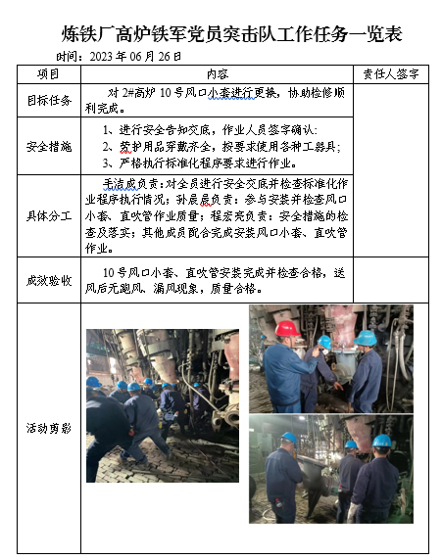
教育管理-创先争优
党员突击队
范例

Slide 48
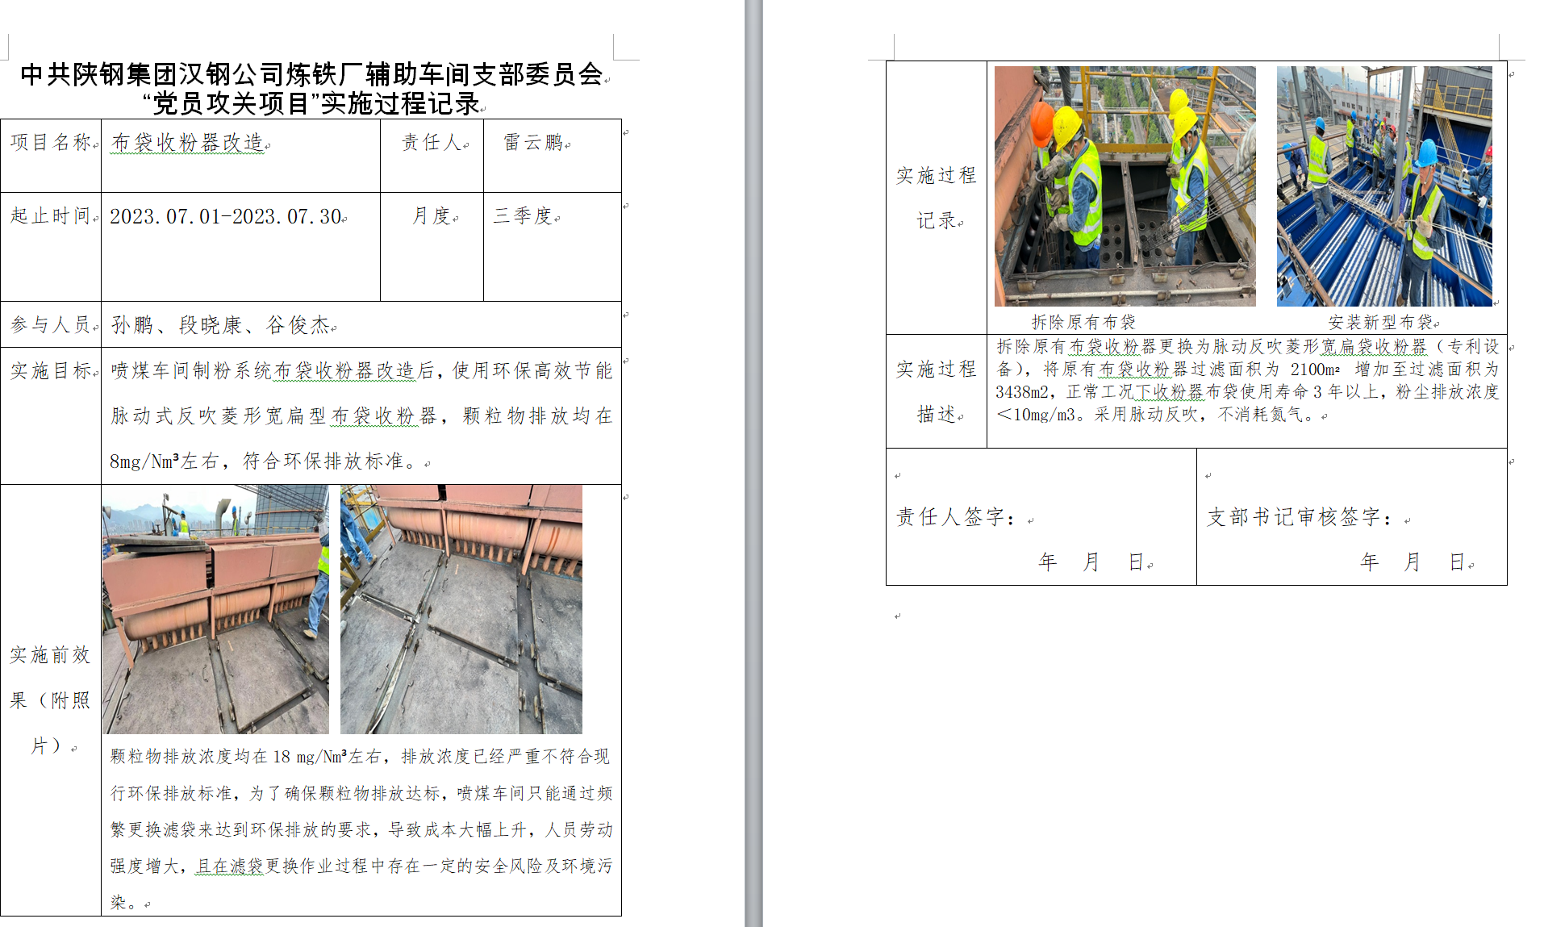
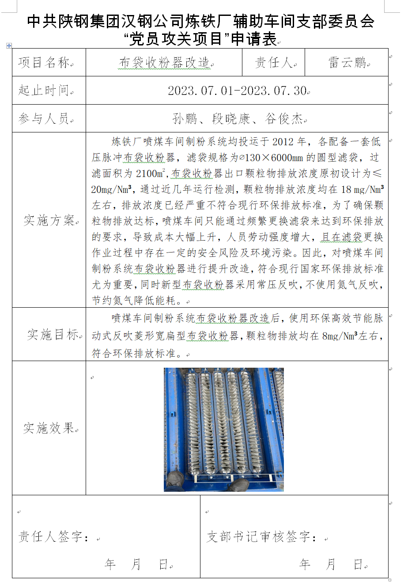
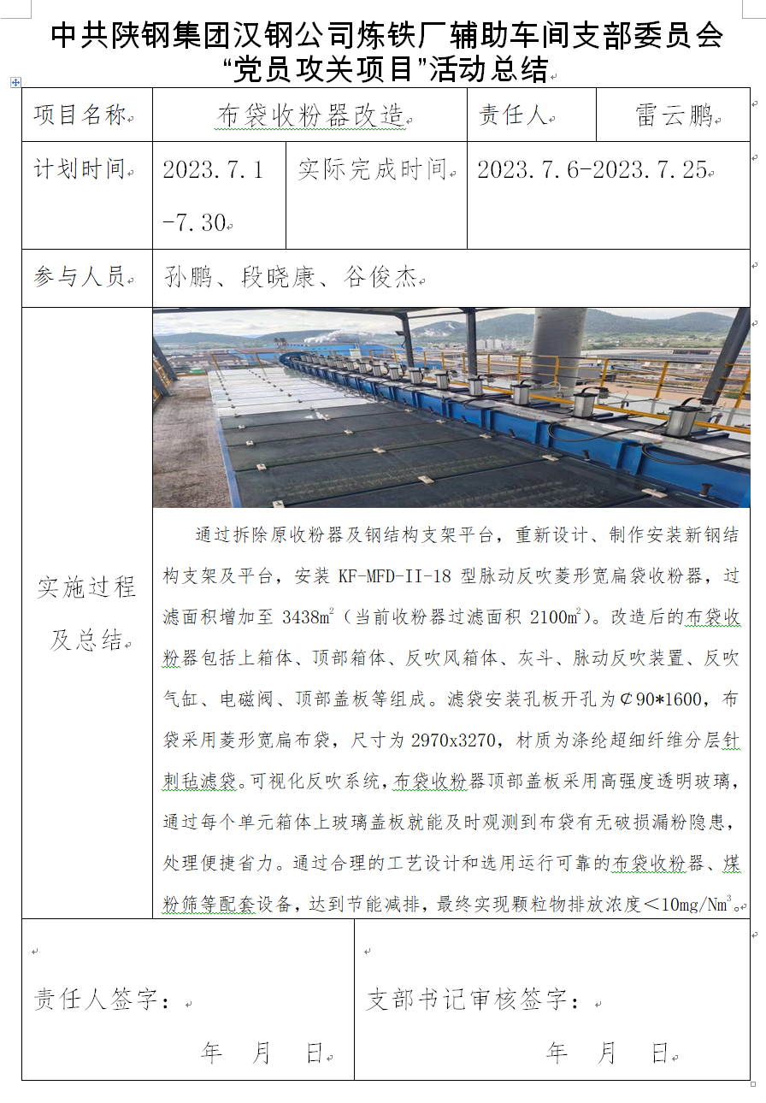
教育管理-创先争优
党员攻关项目
范例

Slide 49
教育管理-创先争优
“三型”机关：创建常见问题
1.有的党支部仅拿出几张政治理论学习或者几篇学习记录就证明自己开展了学习型党支部建设；
2.有的拿出几张慰问困难党员或者一次送温暖活动记录、发放过节的慰问品宣传报道就证明自己是服务型党支部了。
3.有人整理出几篇论文或者科研小成果等，或者拿出个别职工的五小创新项目就证明自己是创新型党支部。

Slide 50
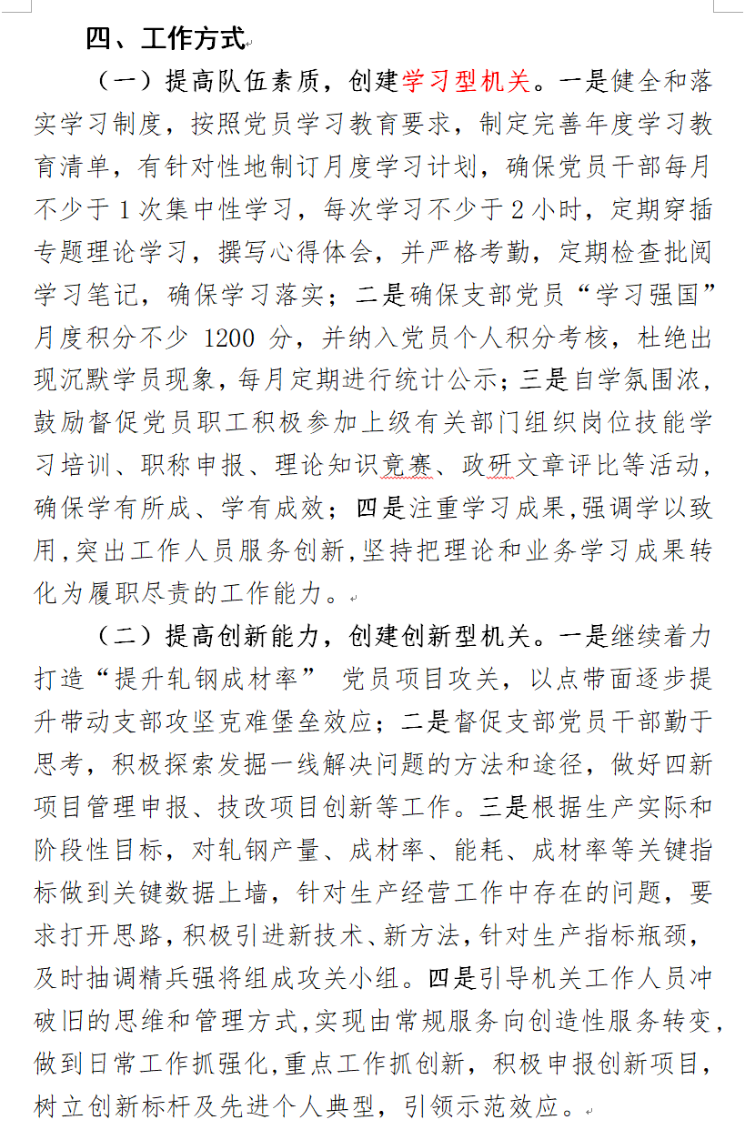
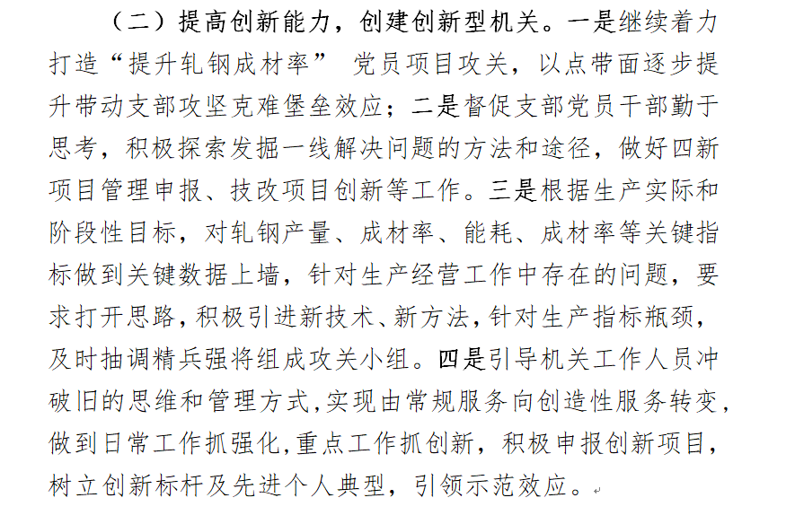
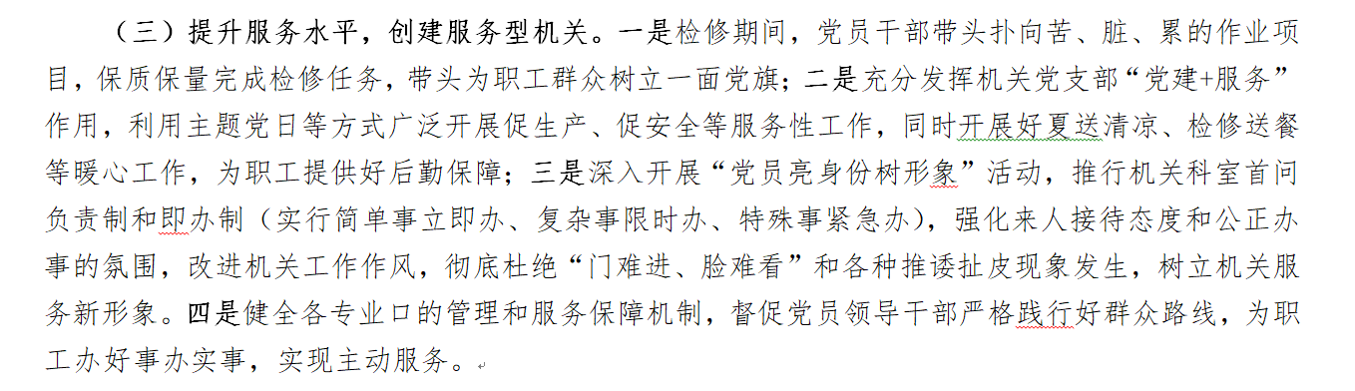
教育管理-创先争优
“三型”机关怎么创建？

Slide 51
教育管理-创先争优
常见问题：
1.责任区、示范岗、先锋岗、突击队、服务队、攻关项目至少两项，常有缺项；
2.示范岗、先锋岗不是简单评选授牌就结束了。
3.只有方案，没有实施过程记录；
4.有方案，方案十分粗糙，没有执行的具体措施；
5.有方案，方案写的和执行的记录完全对不上；
6.方案落实结果无考核兑现。
注意点：
开展创先争优工作制定方案时，最好给出明确的工作内容，能形成空白表单的形成表单进行日常填写，工作可以得到简化。

Slide 52
教育管理-党费管理
1.兑现年薪的党员，当年兑现年薪4万元，年薪部分的大额党费是交800元，还是交1000元？
2.兑现年薪的党员，12月兑现上年度年薪15万元，12月还发了基本工资与绩效工资合计2.2万元，那么12月是缴纳一笔党费共1000元，还是缴纳两笔党费（一笔大额党费1000元，一笔440元）共1440元？
3.党支部困难党员申请少交或免交党费时，支部研究通过后是否就可以执行？
思考

Slide 53
教育管理-党费管理
1.党支部按月收缴党员党费后，能否按季度或者按年上缴至党委党费专户中？
2.党支部党费虽然是按季度收缴的，但党支部在每季度收缴党费时，编制按月收缴登记表，让党员在其上签字，这样做在实操时可不可以？
3.上级下拨了党员慰问等专项党费，没有用完上级也不要，该怎么处理？
思考

Slide 54
教育管理-党费管理
某党支部有15名党员，组织开展红色教育主题党日活动，向上级申请了3000元党费，其中吃饭花费1000元，请讲解员和制作横幅等杂项花费300元，租用16座小巴车一天花费1500元。
问题一：以上花费是否符合规定？
问题二：假设上述费用合理，为了便于账务处理由红培公司统一组织，活动结束后，红培公司以“某某旅游公司”向该党支部出具发票，可否？
思考

Slide 55
制度落实-三会一课
党员大会规范流程
（一）会议准备
1.党支部书记主持召开支部委员会，讨论党员大会的议题、日程和时间安排；2.拟召开党员大会的时间、地点和议题于会前3天向全体党员通知；3.根据大会议题准备会议所需资料、材料等（不能就党建而论党建，要融入中心工作）。
（二）召开会议
1.支部书记宣布开会；2.清点到会人数，宣布会议是否有效；3.指定会议记录人员；4.向大会报告主要议题；5.第一议题为学习习近平总书记系列讲话精神和重要论述，全体党员围绕学习内容谈认识；6.学习类议题需全体党员参与交流；7.研究讨论类议题需全体党员逐项开展讨论，发表个人意见，并逐项进行表决，以少数服从多数的原则形成决议，做到一人一事一决议；8.支部书记做会议总结；9.宣布会议结束；10.支部书记审签会议记录。
（三）会后工作
1.会后3天内，重要事项向上级党组织报告；2.做好会议决议落实工作；３.支部书记或纪检委员及时做好工作跟踪验证；4.做好会议材料的立卷归档工作。

Slide 56
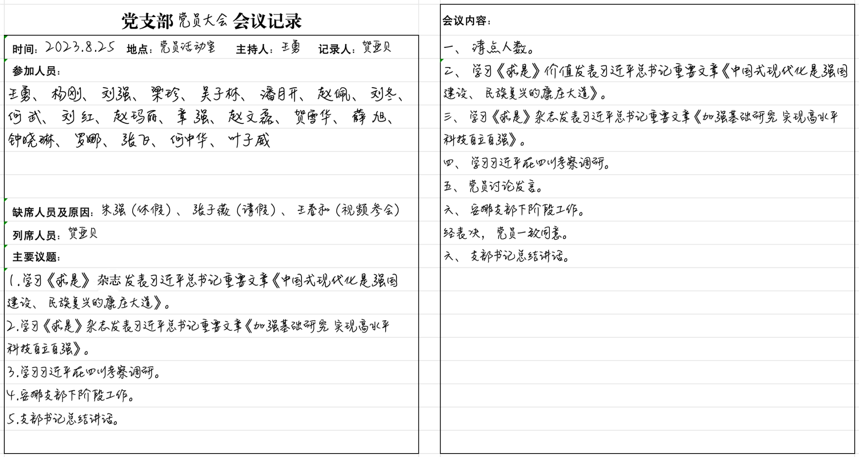
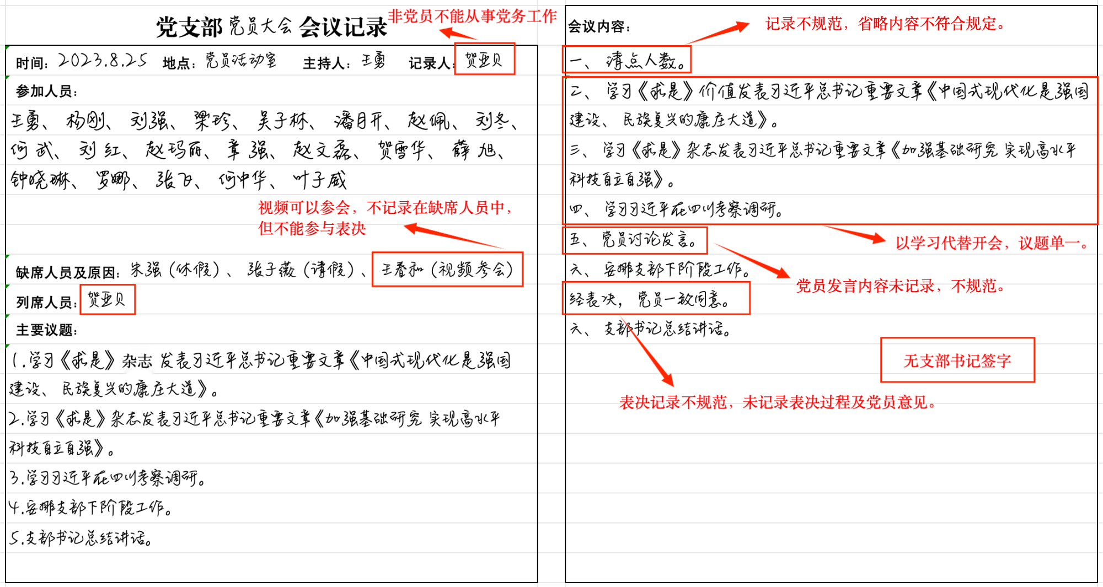
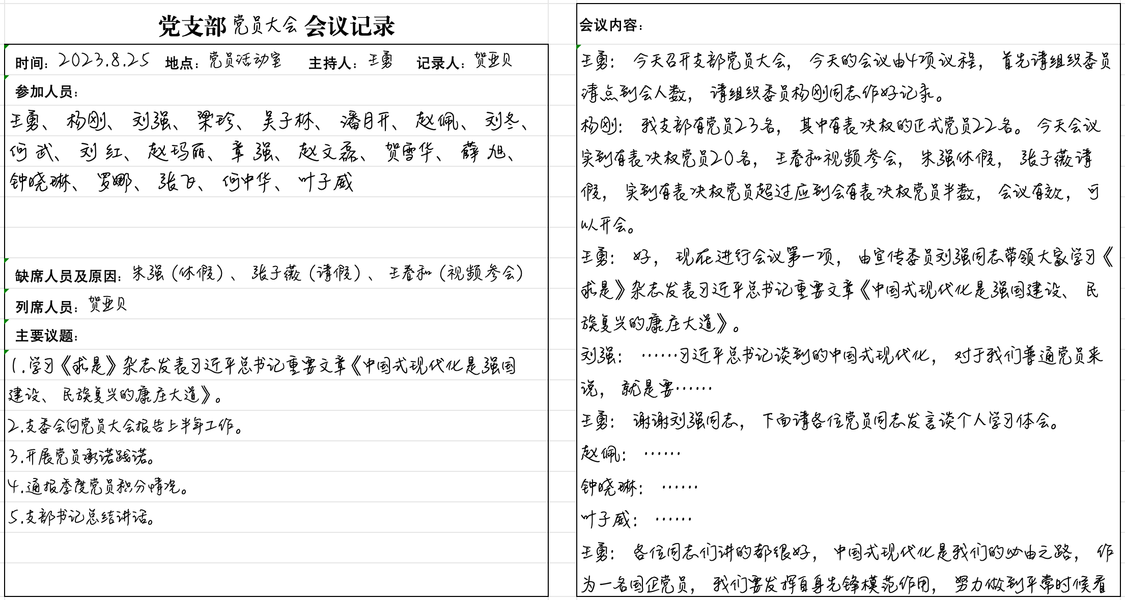
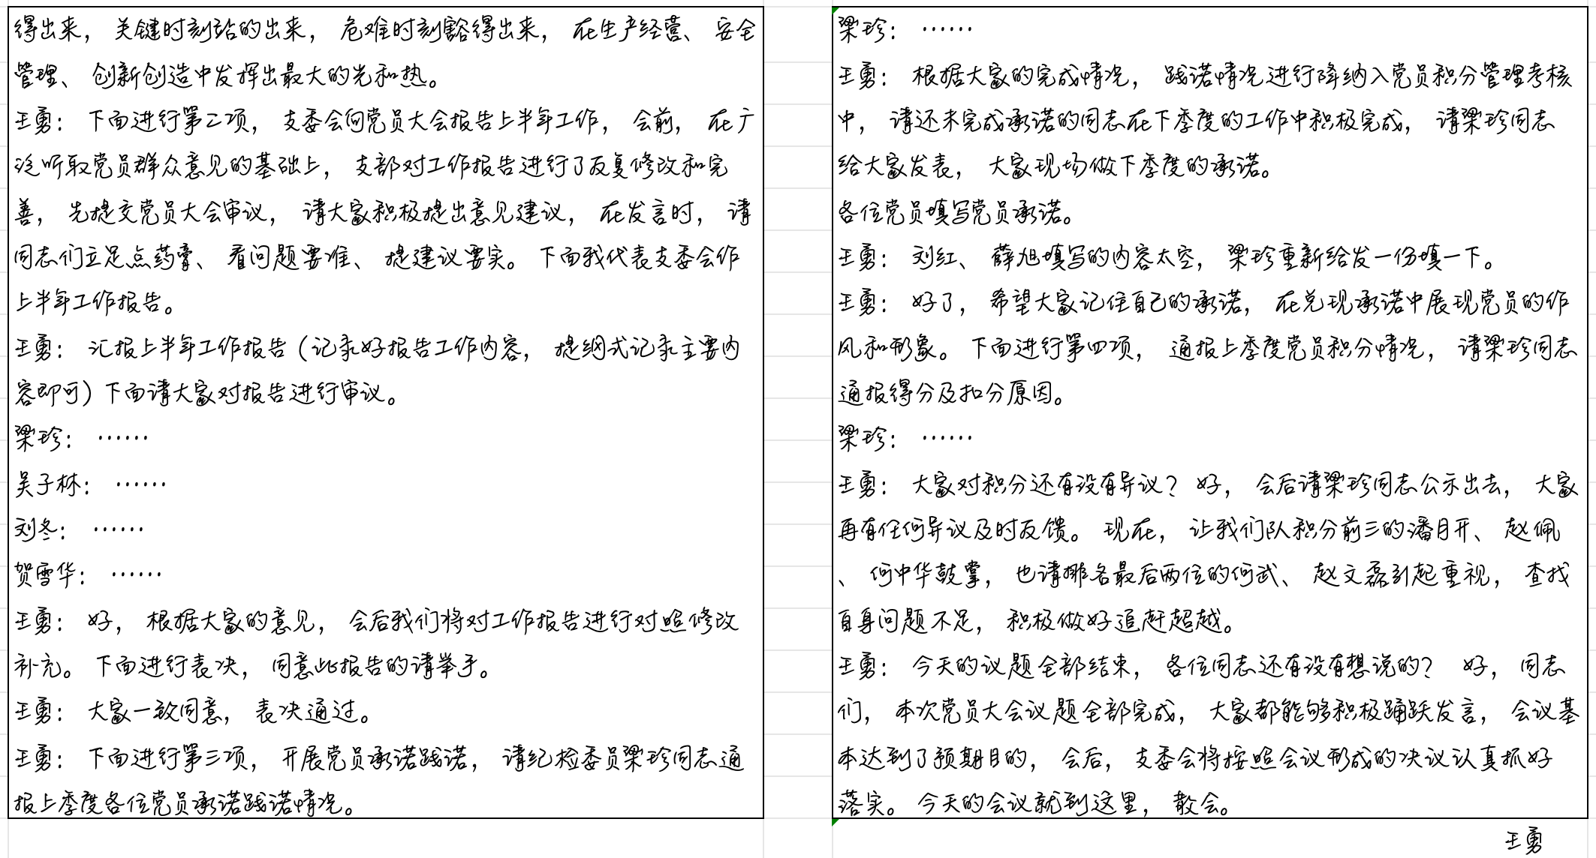
思考这样写对吗
？

Slide 57
制度落实-三会一课
哪些工作可以整合优化到一起呢？
1.本月支委会上要研究当月党员积分情况、党员承诺践诺情况、创先争优工作推进情况及安排、发展党员阶段工作、月度主题党日活动安排、当前生产经营难点重点工作融入等工作，年初的第一次支委会还要研究年度党员发展计划、年度学习教育清单、年度党员积分管理办法修订、年度创先争优、年度主题党日计划，每季度末的支委会还要研究党员积分考核情况、本季度承诺践诺完成情况、党员突击队、先锋岗开展等情况。
2.党员承诺践诺、党员过政治生日、党员积分考核结果通报、近期生产经营难点热点研讨等可以整合到党员大会中作为一项议题来进行。上年年末或下年初的党员大会还要表决通过各类年度计划、年度清单，听取支部书记述职。

Slide 58
制度落实-三会一课
党课规范流程
（一）提前准备
１.制定计划；２.确定内容；３.调查研究；４.制作课件；５.备课试讲。
（二）授课要求
１.坚持党性；２.突出重点；３.找准问题；４.联系实际；５．情理交融；６.讲究艺术；７.做好记录（党课讲授内容与生产经营中心工作结合点需要着重记录，党员参与讨论发言需要着重记录）。
（三）课后工作
１.组织讨论；２.个别辅导；３.课外相关；４.考核验收；５.适时讲评。

Slide 59
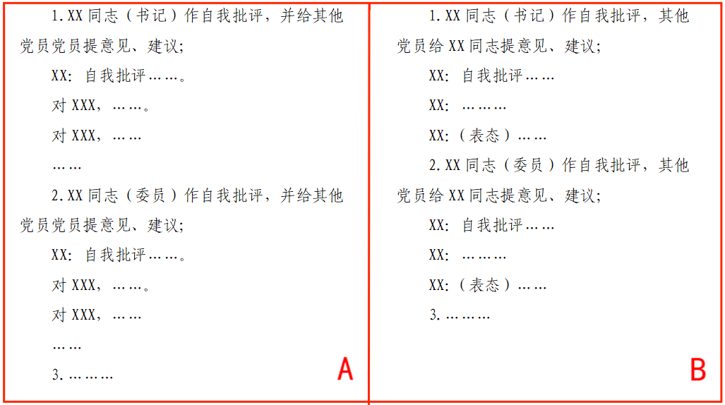
制度落实-组织生活会
思考：哪种批评与自我批评的方式是对的
？

Slide 60
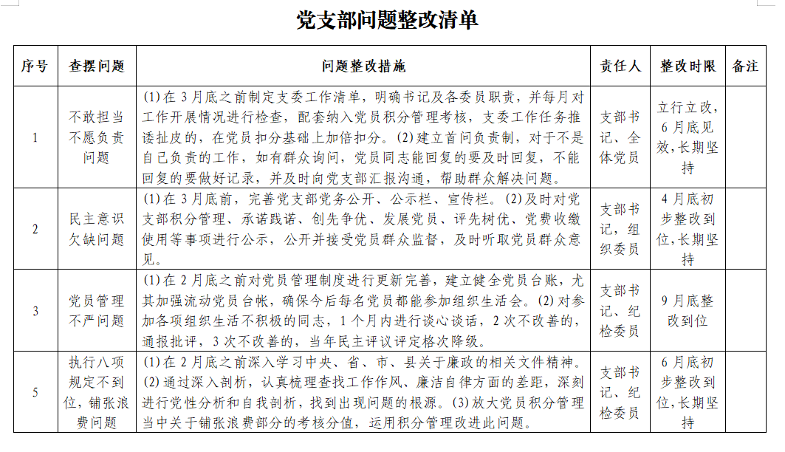
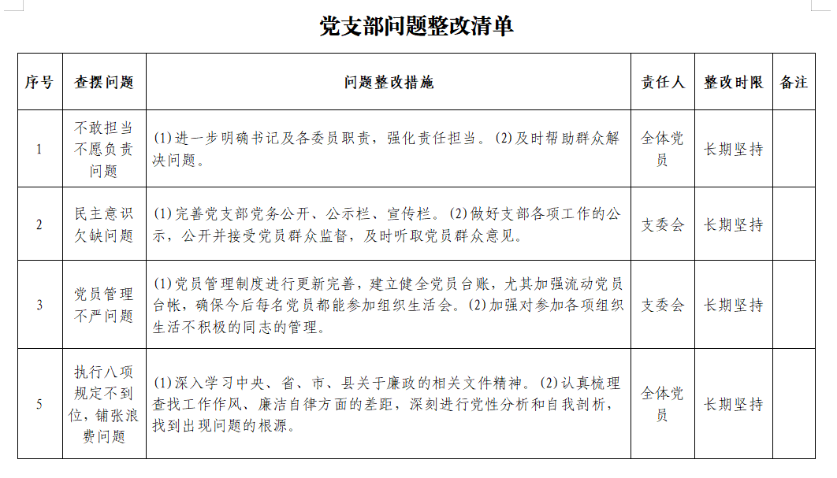
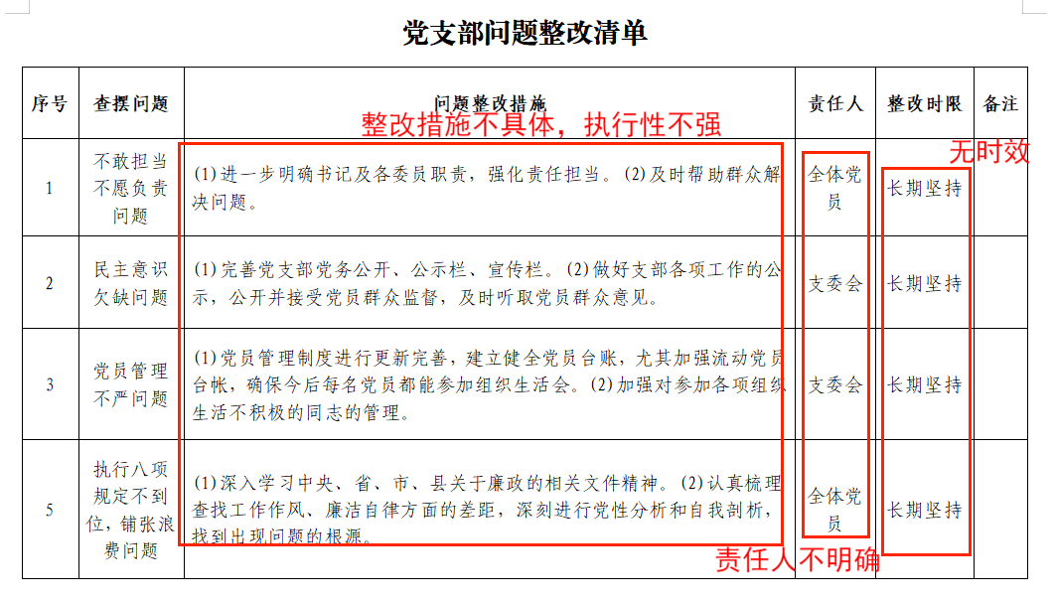
组织生活会
思考：这张问题整改清单符合要求吗
？

Slide 61
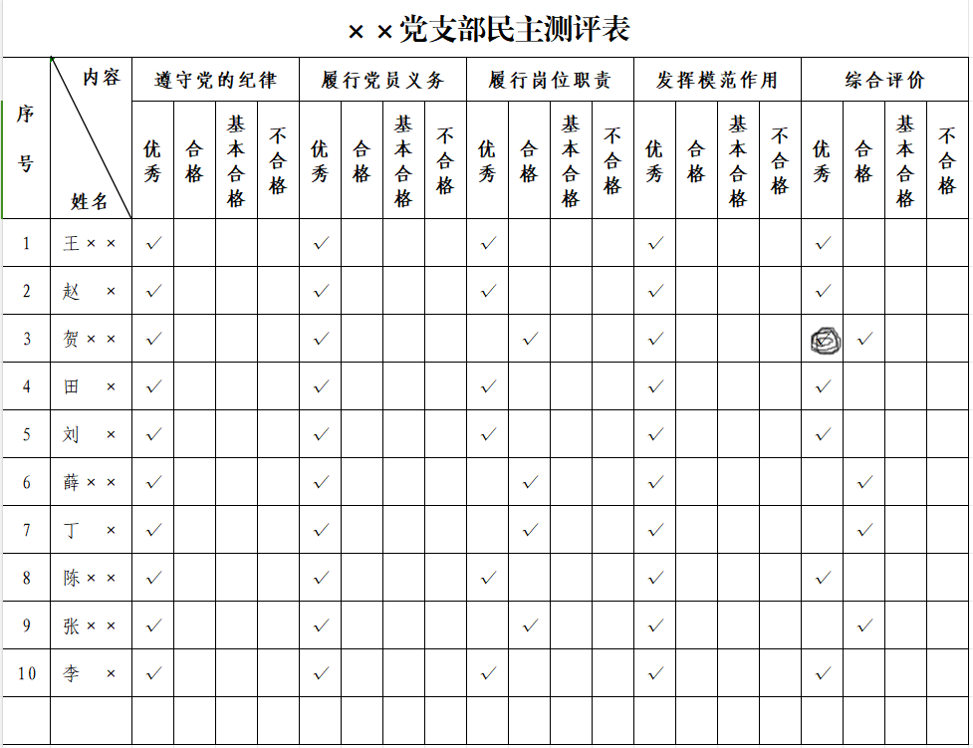
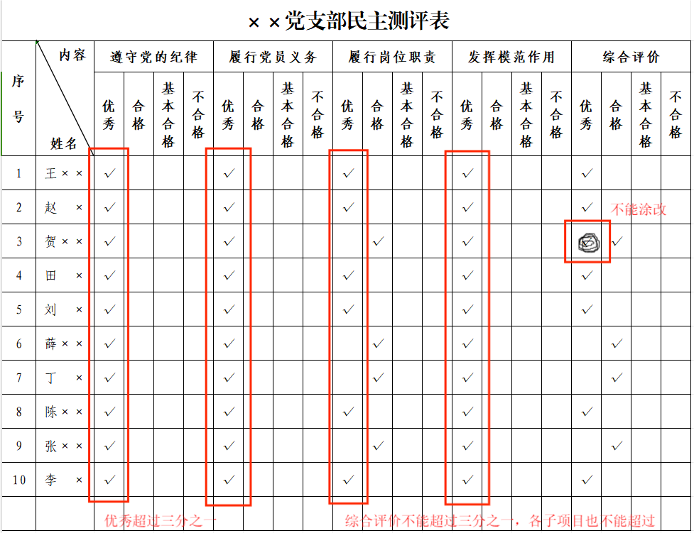
制度落实-民主评议
思考：这个民主测评表对不对？

Slide 62
制度落实-民主评议
民主评议党员一般每年进行1次，民主评议党员可以结合组织生活会一并进行。
易错点：
1.“优秀、合格、基本合格、不合格”四个等次。
2.评为“优秀”的党员比例一般不超过参评党员总数的三分之一，受到党纪处分但仍可以参加民主评议的党员，当年不能评定为“优秀”档次。测评票不能有涂改。
3.党员对照合格党员标准、入党誓词，联系个人实际进行党性分析，因特殊原因不能参会的党员，应写出书面分析材料，委托或由党支部指定其他党员代其作党性分析发言,会后党支部要及时向党员本人反馈评议意见。
4.预备党员参加民主评议，但不评定等次。
5.民主评议结束后，要召开支委会进行讨论研究。不设支部委员会的党支部由支部党员大会按照党员互评情况确定等次。

Slide 63
制度落实-民主评议
思考：
对受到警告、严重警告、撤销党内职务、留党察看处分的党员，参加年度民主评议应如何评定等次？
可参考以下规定评定等次：
（1）党员受警告处分的当年，不得评定为优秀等次。
（2）党员受严重警告处分的当年，不得评定为合格及以上等次。
（3）党员受撤销党员职务、留党察看处分的当年，评定不合格等次。
（4）党员受到留党察看1年处分的第二年，受留党察看2年处分的第二年、第三年，不评定等次。
（5）党员涉嫌违犯党纪被立案审查尚未结案的，参加民主评议，不评定等次。结案后，免予党纪处分或者不予党纪处分的，按规定补定等次；给予党纪处分的，视其所受处分种类按前款规定办理。
（6）对受警告、严重警告、撤销党内职务、留党察看处分的党员，一般不因同一问题在进行组织处置。

Slide 64
制度落实-主题党日
主题党日规范流程
党支部每月相对固定一天开展主题党日，组织党员集中学习、过组织生活、进行民主议事和志愿服务等。制定党支部主题党日活动实施方案和年度计划并在上一年年底支委会和党员大会上讨论通过，并向上级党组织报备。
（一）预先准备
1.支委会讨论确定每月主题党日活动计划和流程及注意事项；2.将活动时间地点通知党员；3.事先准备好预案；4.根据情况确定是否向上级党组织报备（更换主题、外出、需要活动经费）。
（二）开展活动，学习类活动做好会议记录及签到。
（三）总结记录
1.对活动情况进行梳理总结；2.形成活动纪实材料归类存档；3.按照要求上报上级党组织；4.可以发表通讯报道。

Slide 65
制度落实-主题党日
思考：
主题党日实务的核心是什么？
1.加入“第一议题”和党员讨论；
2.加入服务职工群众的环节内容；
3.加入组织生活和党务工作相关内容；
戴帽穿靴
1.加入党员“亮身份树形象”的环节内容；
2.加入党员分享和表态环节内容。
3.加入党支部书记总结强调。

Slide 66
主题党日实务案例 1
环西安城墙健步走
对象：全体职工
时间：2024年3月12日 14:30
地点：西安城墙 朝阳门
“凝心聚力跟党走 健康快乐伴我行”主题党日活动
党员同志14:00在朝阳门集合
1.现场进行“第一议题”学习习近平总书记关于健康中国重要论述；
2.党员讨论发言；
3.党员分工保障本次活动安全顺利进行，同时佩戴党徽开展“亮身份树形象”活动；
活动过程中
1.党员为大家讲述西安城墙的由来，和平解放西安小故事；
2.组织开展党纪学习教育小知识快问快答；
活动结束后党员留下
1.组织党员就地开展捡拾垃圾快闪活动；
2.党员分享参加活动感受；
3.支部书记点评各党员的表现，表扬批评；
4.党支部书记总结讲话。
帽子
中间环节
靴子

Slide 67
主题党日实务案例 2
生产系统停机检修
时间：2024年4月12日-4月20日
“保安全 促检修 我是党员我先上”主题党日活动
4月12日 召集党员
1.现场进行“第一议题”学习习近平总书记关于安全生产重要论述；
2.党员讨论发言；
3.党员分工安排任务（除了检修任务之外的任务，比如安全隐患排查、互保联保确认、疲劳作业等；
开展活动
1.现场检查安全隐患；
2.检查互保联保情况；
3.组织党员参与检修现场清理、重物搬运等；
活动结束后召集党员
1.党员分享参加活动感受；
2.支部书记点评各党员的表现，表扬批评；
3.党支部书记安排后续检修期间党员发挥作用工作安排。
帽子
中间环节
靴子

Slide 68
七夕节
青年歌手大赛
世界水日
元宵节
3·8妇女节
踏青活动
5·4青年节
植树节
防汛抢险
雷锋月
演讲赛
七一建党
主题党日
六一儿童节
毛泽东诞辰
戴帽穿靴
八一建军
消防演练
改革创新成果展
联谊活动
6·5环境日
知识竞赛
12·12国际志愿者日
生产系统停机检修
技术比武

Slide 69

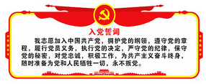
阵地建设-活动阵地
思考：
1.党支部党员活动室要进行最基本的布置，主要包括党旗、党员权利义务、入党誓词、党务公开栏、宣传栏等，那么在布置党旗和党员权利义务时，有布置位置和次序的要求吗？
党员
权利
还是
义务
？
党员
权利
还是
义务
？
2.党支部党员活动室能够共用吗？

Slide 70
阵地建设-活动阵地
（一）“七有”标准
1.结合党支部实际情况，一般应有30平方米以上的党员活动固定场所（包括桌椅）；
2.有党旗、入党誓词、党员义务、党员权利和相关制度等；
3.有一定的活动设备。如投影仪、笔记本电脑、照相机、电视机、录像机等；
4.有一定数量的学习资料。主要包括：马克思恩格斯全集、毛泽东选集、邓小平选集、江泽民文选、胡锦涛科学发展观和习近平谈治国理政、党的“二十大”学习材料、《党章》、中共党史、党的建设、主题教育等书籍，人民日报、陕西日报及《共产党员》、《求是》等报刊；
5.有记录资料及开展活动的计划。包括：党员花名册、党费收缴情况记录、党组织会议记录簿、党组织活动记录簿、基层组织建设情况簿以及有关党建工作的文件资料等；
6.有荣誉栏，用于摆放党组织获得的表彰、奖励等荣誉奖牌证书；
7.有明确的管理人员和相应的管理制度。
（二）布置要求
1.党旗（一般规格144cm×96cm或旗面长宽之比为3：2； 2.入党誓词；3.党员的义务和权利；4.党内有关制度；5.党员组织活动情况照片；6.党务公开；7.特色内容。

Slide 71
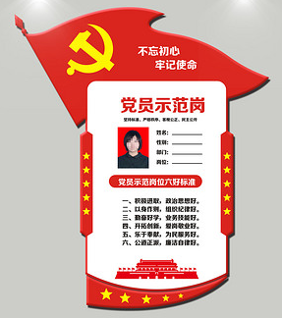


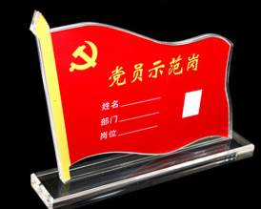

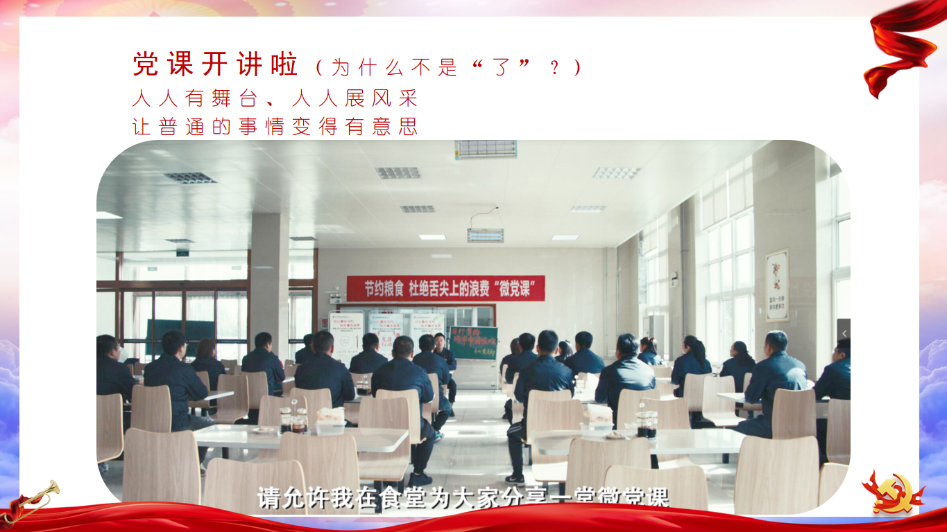


阵地建设-宣教载体
以下几种使用党旗元素的形式可不可以？
思考：

Slide 72
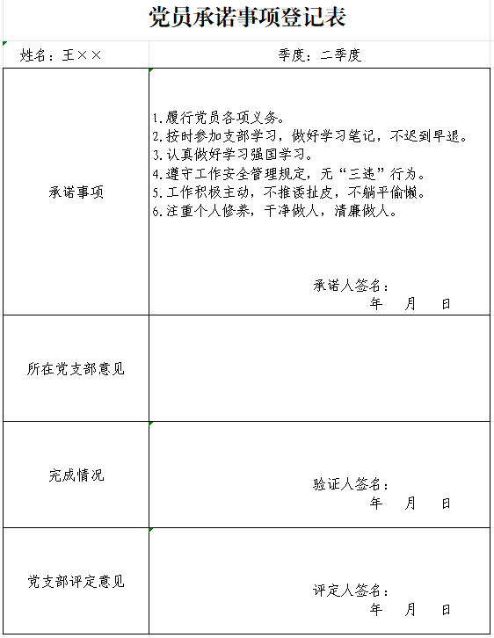
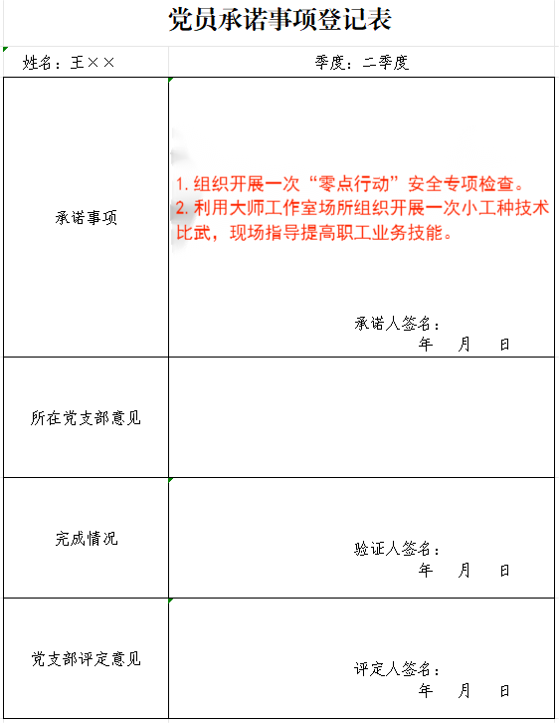
阵地建设-活动开展
思考：
这样做党员承诺践诺可不可以？

Slide 73
阵地建设-活动开展
1
党员承诺践诺，每季度承诺3条（比如其中1条学习，1条纪律，1条工作具体业务即可），每季度末验证落实情况，需有方案。（范例见后页）
党员过政治生日，可集中开展，注意活动符合党中央规定的程序，要有重温入党誓词、回忆或分享故事、送礼物环节，可在党员大会组织，需有方案。
2
知识点：1.政治生日即党员入党时间，也就是成为预备党员时间。
2.区分党龄和党籍：党龄从正式党员算起，党籍从成为预备党员之日取得。

Slide 74
党员过政治生日可参考的形式内容
1.发送祝福信息。如：“今天是您的政治生日，××××年××月××日，您光荣加入了中国共产党。在这神圣的日子里，希望您时刻牢记自己是一名共产党员，践行入党誓词，不负党的重任，永葆共产党员的先进本色！
2.赠送贺卡和礼物。以党支部的名义向过政治生日的党员赠送生日贺卡和生日礼物（一般以党建理论书籍、学习笔记本为主）。贺卡建议寄语由支部书记亲笔书写。
3.重温入党誓词。只一人过生日时，由过“政治生日”的同志领誓。集体过生日时，可有支部书记领誓。
4.重温党章或入党志愿书。由本人在活动当天宣读。
5.写生日感言或寄语。感言不要求篇幅，不拘泥形式，发自内心真情流露。
6.组织志愿服务活动或开展党员示范岗活动。
7.开展谈心谈话。由支部书记或委员与党员进行一次谈心谈话。
关键点：1.过政治生日要体现仪式感，即要组织正式会议或活动进行。
2.重温入党誓词环节必不可少。
3.每年开展应变化组织形式或内容。
4.一般情况下，过政治生日活动都是以集体形式举办，那么党支部就可以在党员过生日的当天把发送祝福信息或谈心谈话开展起来，让支部工作更加立体。

Slide 75
融入中心-任务目标
四融机制：组织生活融入、议事决策融入、考核评价融入，载体搭建融入
支委会
学习教育
融入中心
党员大会
重要事项研究
创先争优
党员管理

Slide 76
第三部分
明确各级推进党支部工作的方法和路径
紧扣党支部标准化规范化建设工作细节
找准关键点 / 瞄准关键点 / 盯准突破点 / 夯实支撑点

Slide 77
（一）心法
底层逻辑
党的工作就是做“人的工作”
“人的工作”就是在做“思想工作”

Slide 78
党支部的功能定位：
团结群众的核心 教育党员的学校 攻坚克难的堡垒
教育党员 管理党员 监督党员
组织群众 宣传群众 凝聚群众 服务群众
对应思考，人的工作
与以往相比，支部工作再也不能“冷冰冰”了。

Slide 79
做人的思想工作应该认识到：
1.充分认识到每名党员之间巨大的差异性，对于做好人的思想工作，这件事不容易，工作要有区分，不同的方式应对不同的人、处理不同的事。
2.沟通的极端重要性，支部书记需要具备迅速打开他人心扉的能力，把站在自己身边的人搞的多多的，有助于提高工作效率、质量。
3.开展工作成效不明显，要思考是不是没有触动他的利益，要去抓前后20%带动中间，而不是只是一句这些党员带不动而放弃。

Slide 80
种草，拔草 柠檬精 真香定律 干饭人
凡尔赛 打工人 内卷 爷青回 弹幕
一起苗苗苗苗苗 ××哪有什么坏心思呢
摸鱼 塌房 盲盒 yyds PUA 996
显眼包 新职人 特种兵旅游 X门 遥遥领先
挖呀挖呀挖 你人还怪好的嘞

Slide 81
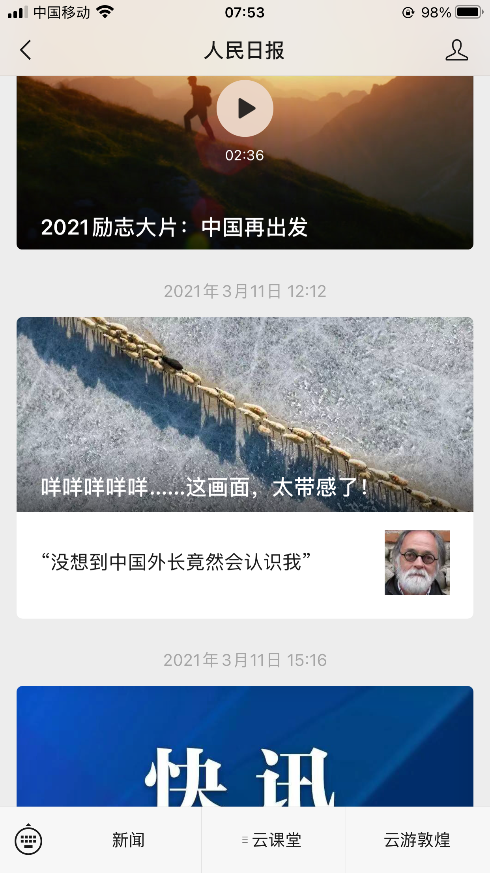
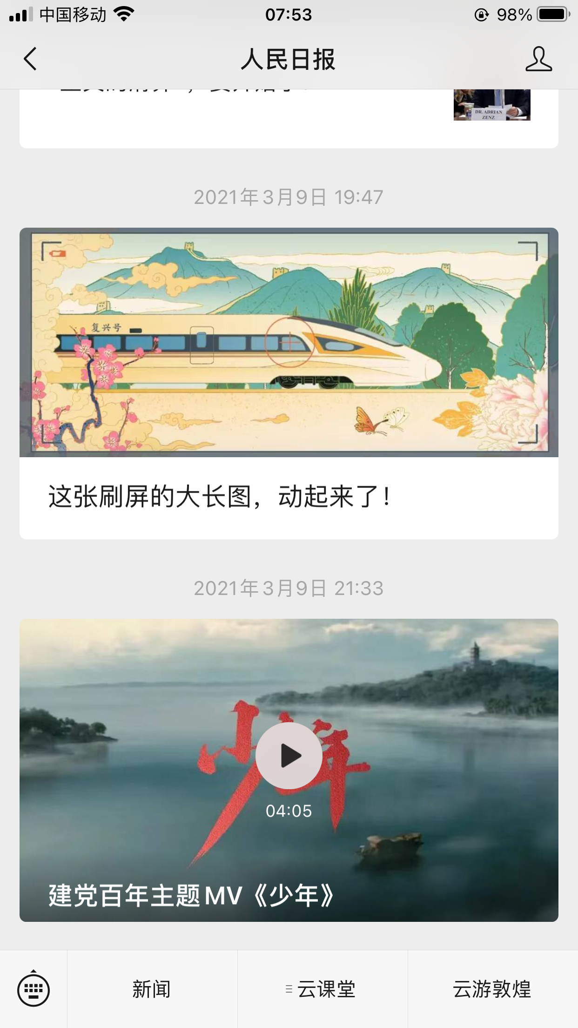
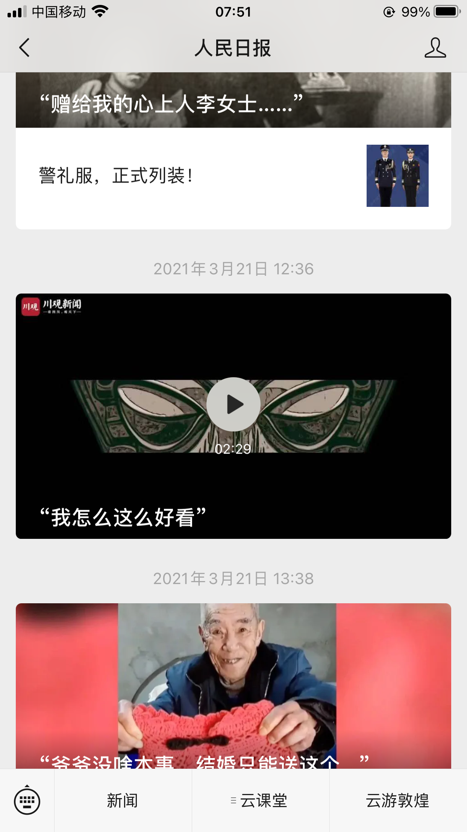

Slide 82
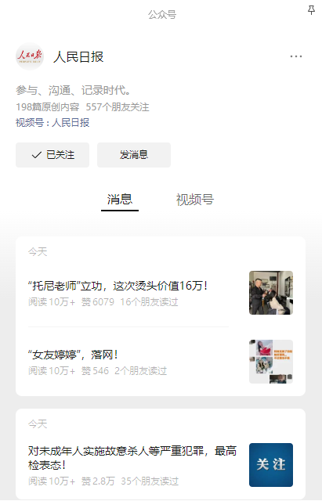



Slide 83
没有调查就没有发言权，通过谈心谈话，练好“人的工作”基本功
在说起某名党员的时候，脑海中浮现出的应是一个立体的、鲜活的、“全息投影”式的人像。
他（她）的岗位、样貌、身高、声音、性格、家庭情况、兴趣爱好、职业生涯规划、人生理想等等，了然于心。

Slide 84
（二）效法
中央、地方各类党内法规是根本遵循。
《中国共产党章程》（2022.10.22通过修订）
《中国共产党支部工作条例（试行）》（2018.10.28发布）
《中国共产党国有企业基层组织工作条例（试行）》（2019.12.30发布）
《中国共产党发展党员工作细则》（2014.5.28发布）
《中国共产党基层组织选举工作条例》（2020.7.13发布）
《中国共产党党员教育管理工作条例》（2019.5.6起实施）
《中国共产党党务公开条例（试行）》（2017.12.20起实施）
《中国共产党党员权利保障条例》（2020.12.25修订发布）
《中国共产党党徽党旗条例》（2021.6.26发布）
陕西省委组织部印发《关于进一步规范发展党员工作的若干措施》的通知（2023.3.3印发）
《中国共产党纪律处分条例》（2024.1.1起实施）
《全国干部教育培训规划（2023—2027年）》（2023.10.16印发）
《国有企业管理人员处分条例》（2024.9.1起实施）等。

Slide 85
（三）办法
监管企业党支部标准化规范化建设专项行动方案
（考核细则9部分23项）
抓班子 带队伍 促发展
六有标准：
组织建设有保障 队伍建设有活力 制度落实有力度
阵地建设有氛围 基础资料有台账 融入中心有实效

Slide 86
（四）加法
赋平凡事，以 真诚心
注入党支部工作
有趣的灵魂，温度与呼吸
换个视角，精彩纷呈

Slide 87


习近平总书记心中的江山是什么？

Slide 88
《关心群众生活，注意工作方法》毛泽东1934年1月27日
1.要使广大群众认识我们是代表他们的利益的，是和他们呼吸相通的。
2.真正的铜墙铁壁是什么？是群众，是千百万真心实意的拥护革命的群众。

Slide 89
《关心群众生活，注意工作方法》毛泽东1934年1月27日
解决群众的穿衣问题、吃饭问题、住房问题，柴米油盐问题，疾病卫生问题，婚姻问题。这些问题解决了，满足了群众的需要，我们就真正成了群众生活的组织者，群众就会真正围绕在我们的周围，热烈的拥护我们。

Slide 90
尼采在《超善恶》书的序言中写到：
视角，是所有生活的基本条件。
我们应该做的是，试着去改变自己的视角，超越自己的视角去理解他人，寻找让不同视角互相理解、融合出共同视角的可能性。

Slide 91

（五）减法
奥卡姆剃刀，如无必要勿增实体
抓住核心要领
防止无意义消耗的“内卷”

Slide 92
40页的组织生活会记录；打印PPT图片；
打印党员活动室的图片；打印各类截图；
学习类组织生活大段摘抄原文、材料；
融入中心的系列材料单独做标签和资料。

Slide 93
（六）融法
1.最后的大分值“融入中心工作”考核项怎么拿到手？
2.对于议事决策、组织生活、考核评价、载体搭建的理解。
3.“三会一课”记录本是条珍珠项链。生产经营任务安排、党员承诺践诺、党员过政治生日、党员积分考核结果通报、研究重要事项等整合到党员大会中作为一项议题来进行。
4.党员考核内容的融。
5.党员思想汇报材料的融。
6.跨界领域越远，融合的张力就越大。（兼职党支部书记）

Slide 94

感 谢 聆 听
汇报人：陕煤集团 刘 勇

